Slide 1

A mesterséges intelligencia alapjai
Jakovác Antal 2025

Slide 2


A kurzusról
az előadóról, antal.jakovac@uni-corvinus tegezés
a számonkérésről: két teszt, gyakorló kérdések hamarosan elérhetőek lesznek, a teszt sikeres kitöltése a követelmény → certificate
a tanulásról: rengeteg anyag érhető el (internet, Youtube, podcastok, más egyetemi előadás, Wikipedia, cikkek, könyvek, ChatGPT és barátai)
  https://www.deeplearningbook.org/, Dive into Deep Learning
kurzus célja
  segítsen az érdeklődőknek a tudás megszerzésében (szisztematikus)
  “bonyolultsgákultusz” → helyette: először a lényeg, aztán a részletek
  vendégelőadók
AI klub: szervezés alatt, ötletek

Slide 3
Bevezetés
Lehet-e egy gép “okosabb”, mint az alkotója?
hagyományos algoritmusok
  megértjük a problémát
  lekódoljuk
  a gép ugyanazt csinálja, mint mi tudnánk, legfeljebb gyorsabban
artificial intelligence (AI)
  megértjük a megértést/tanulást
  tanuló algoritmust készítünk
  az oldja meg a problémát
  nem tudjuk, mit értett meg, lehet okosabb az alkotójánál!

Slide 4
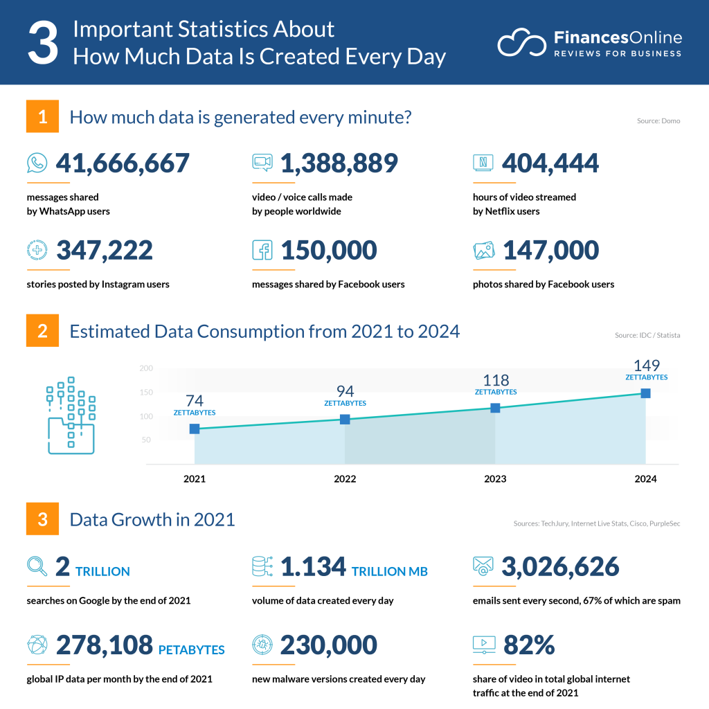
Bevezetés
AI áttörés 2014 DeepFace (facebook/META), Facenet (Google) arcfelismerési versenyben nyert
azóta klasszifikáció problémáknál DNN, CNN eléri/túlszárnyalja az emberi teljesítményt
táblajátékok (chess, go ,doom)
big data

Slide 5


Bevezetés
2017 transformer: szövegértés és generálás forradalma, large language models (LLM), OpenAI ChatGPT 2022 novembere, azóta rengeteg alkalmazás
kép generálás, stable diffusion 2022
2023 November: AI Safety Summit, AI doomsday, etikai, jogi és biztonsági problémák

Slide 6
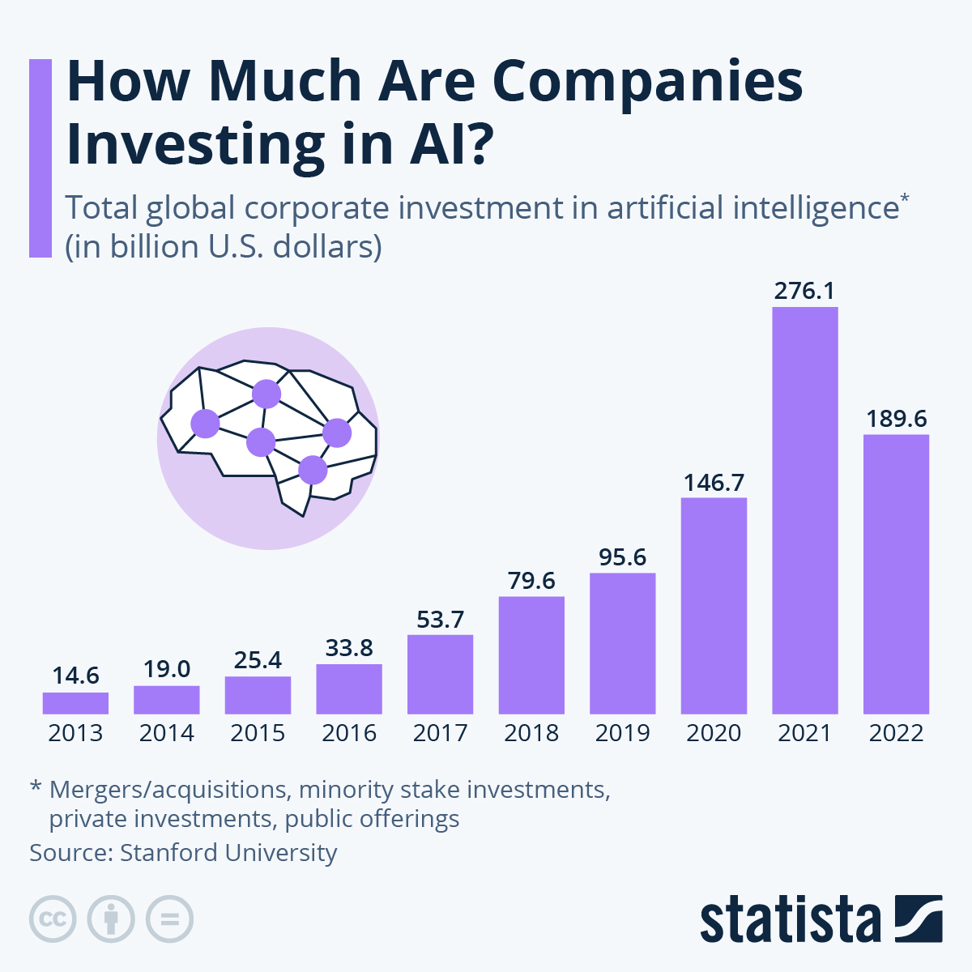
Bevezetés
Üzleti jelentősége:
2013: 15 milliárd USD
2023: 160 milliárd USD
2024: 200 milliárd USD
2025: ismét növekszik

Slide 7
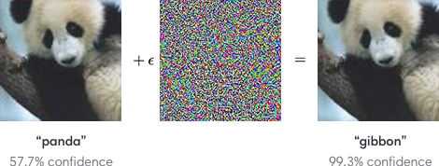

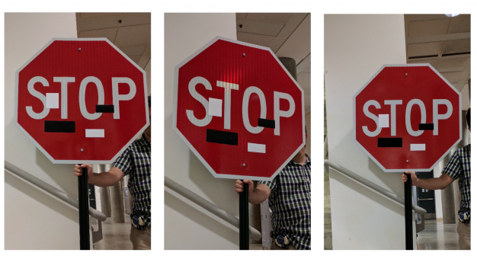
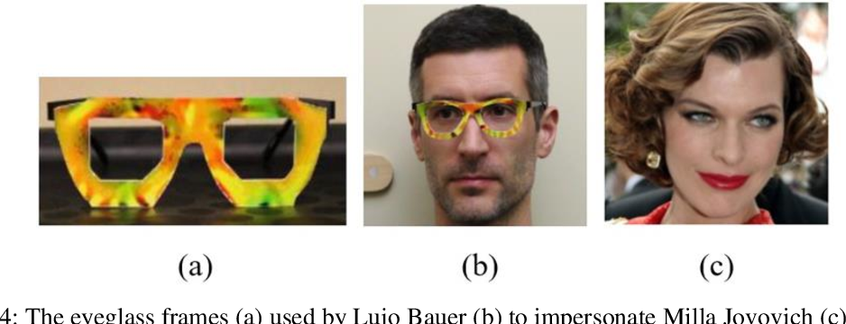
Bevezetés
A mai AI alkalmazások komoly problémákkal küzdenek
nem igazán intelligensek (mi az intelligencia?)
kiszámíthatlanul hibázik (panda → gibbon, adversarial attacks, LLM-ek hallucinálása, három lábú ember)
nincs "nem tudom" kategória: kiegyensúlyozott adatbázissal dolgozik

Slide 8
Az AI filozófiája: a megértés logikája
Miért van szükség intelligenciára?
Miért nem a tudományt használjuk a világ leírására?

Slide 9
Az AI filozófiája: a megértés logikája
Hogyan szemléljük a világot?
evolúció: az élővilág alkalmazkodik a környezethez, nem tudatos, evolúció mechanizmusai,
ember: a világ működésének modellje van a fejünkben, lehetőség a változtatásra
természet sugallt világmodell (pre-science)
  a világ kaotikus, csak nagyjából tudjuk, hogy működik
  iskolák, műhelyek, személyes skillek
  minden változtatás “művészet”: festészettől a várépítésig
  (pl.: Hagia Sophia's dome building, hídépítő a híd alá áll be)
  az “isteni szférák” viszont tökéletes rendben vannak

Slide 10
Az AI filozófiája: a megértés logikája
Tudományos világkép
a földi világban is rend van, törvények uralkodnak
matematika alkalmazható a természetes jelenségekre, a kiszámolt modell működik a valóságban
a törvények egyszerűek, ha jól fogalmazzuk meg őket (“Occam borotvája”)
  fizika (mechanics, thermodynamics, electrodynamics, quantum mechanics, etc.)
  kémia (atoms, molecules, spectra, reaction kinematics)
  rend a bilógiában (taxonomy, genetics, microbiology, biochemistry, etc.)

Slide 11
Az AI filozófiája: a megértés logikája
Tudományos világkép: analitikus világkép
egy bonyolultnak látszó jelenséget megérthetünk a részeken keresztül (óramű hasonlat)
megértés = analízis
a bonyolultság látszólagos: a valódi létezők (ontology) az összetevők, végső soron a legelemibb modell alkotórészei
az embertől a “theory of Everything” (ToE)-ig
ToE: string theory vagy a részecskefizikai Standard Model (SM).

Slide 12
Az AI filozófiája: a megértés logikája
Kitérő: a részecskefizikus és a nagymama pogácsája
a nagymama tud pogácsát sütni, bár nem ismeri a SM-t
a részecskefizikus, bár ismeri a SM-t, nem tud sütni
azért nem tud sütni, mert a pogácsa nagyon sok kvarkból áll, ezért végtelenül bonyolult kellen, hogy legyen
az a tény, hogy a nagymama érti a pogácsakészítés nyelvét, mutatja, hogy az egész nem olyan ördöngősen nehéz

Slide 13


Az AI filozófiája: a megértés logikája
Következmény: az analitikus, tudományos világkép valahol hibás!
egy atomnál bonyolultabb a két atom, három atom stb. rendszer
atom még bonyolultabb
például atom lehet egy gáz, amelynek leírása sokkal egyszerűbb, mint pár atom rendszeré!
SŐT: a gáz leírásának semmi köze az atom leírásához!
(ezért nem volt világos az atomok léte)

Slide 14
Az AI filozófiája: a megértés logikája
Matematikai háttér: effektív elméletek, renormálás
egy adott jelenségkör (kontextus) leírásához bizonyos kölcsönhatásokat figyelembe kell vennünk (relevánsok), más kölcsönhatások nem fontosak (irrelevánsok).
pl. egy inga mozgásának leírásához nem kell tudnunk, hol áll a Mars (pedig befolyásolja az eredményt, csak nagyon kicsit)
kontextus váltás során megváltozik, mi a releváns, és mi nem az
pl. a Mars helyzetének leírásához nem kell az atomok helyzetét ismerni
praktikusan: nem ismerjük a pontos egyenleteket!
  bizonyos tagokat beleveszünk, amelyek segítségével a mérésekkel egyezhetünk, más tagokat nem (pl. Mars helyzete, vagy az atommag állapota)
  kontextusváltás során az egyenletek változnak, ami releváns volt, jelentéktelenné válik, ami irreleváns, az felerősödhet.

Slide 15
Az AI filozófiája: a megértés logikája
A tudományos diszciplínák viszonya a softver-hardver viszonyhoz hasonlít
szoftverből nem következik a hardver, mert
  a részletek nem mérhetők ki, nem befolyásolják a szoftver működését
  (legfeljebb korlátok vagy szimmetriák formájában)
  a szoftver sok hardveren futhat
  (pl. egy kép adathordozója lehet fotopapír, dia, pixel monitor)
a hardverből nem következik a szoftver, mert:
  a hardver működési törvényeit nem befolyásolja a szoftver
  (hacsak erre külön portokat nem biztosít a rendszer)
  a szoftver által jelentett változás rendkívül bonyolult hardver szinten, és nem világos, mi hozza el az egyszerűsítést
  egy hardveren sokféle szoftver futhat

Slide 16
Az AI filozófiája: a megértés logikája
A tudományos diszciplínák viszonya a softver-hardver viszonyhoz hasonlít.
DE a kettőnek semmi köze egymáshoz (analitikusan függetlenek)
a világ analitikusan nem megérthető
Következmény: a Standard Model nem a mindenség elmélete (ToE), hanem annak csak azon része, amely releváns a méter skálán

Slide 17
Az AI filozófiája: a megértés logikája
A világ leírásához tehát minden jelenségkört külön meg kell érteni
a releváns kölcsönhatások száma a jelenségkörtől függ (nem garantált az egyszerűség)
tudomány: ha valami miatt kevés a releváns mennyiségek száma
  természettől fogva – távoli pont hasonlat, “letisztult” kölcsönhatások
  mi korlátozzuk a rendszert, hogy egyszerű legyen (pl. KRESZ)
  kevés kölcsönhatás: mindnek a szerepe megérthető, egy esetben kimérjük, a többiben alkalmazzuk, pontos elmélet készíthető (tudományos módszer)

Slide 18
Az AI filozófiája: a megértés logikája
Mi van, ha a paraméterek száma sok?
kölcsönhatások szerepe összefolyik (l. példák a fizikában)
sok elmélet ugyanazt írja le, nincs “a” modell (matematika szerepe?)
egyik modell sem pontos
tudományos módszer nem működik, mert nem határozhatjuk meg az elmélet paramétereit független mérésekből
ez az intelligencia (AI) birodalma!

Slide 19
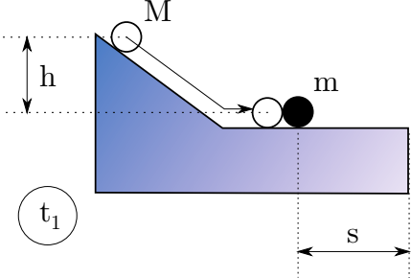



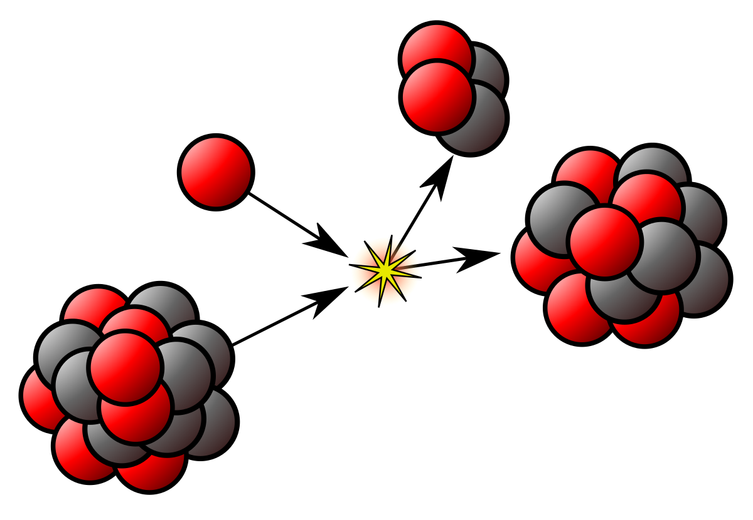

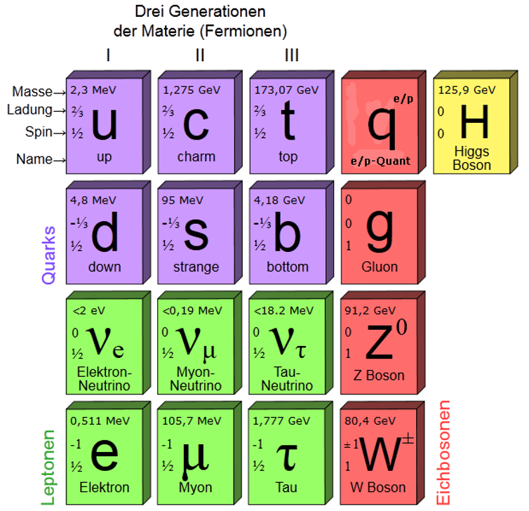
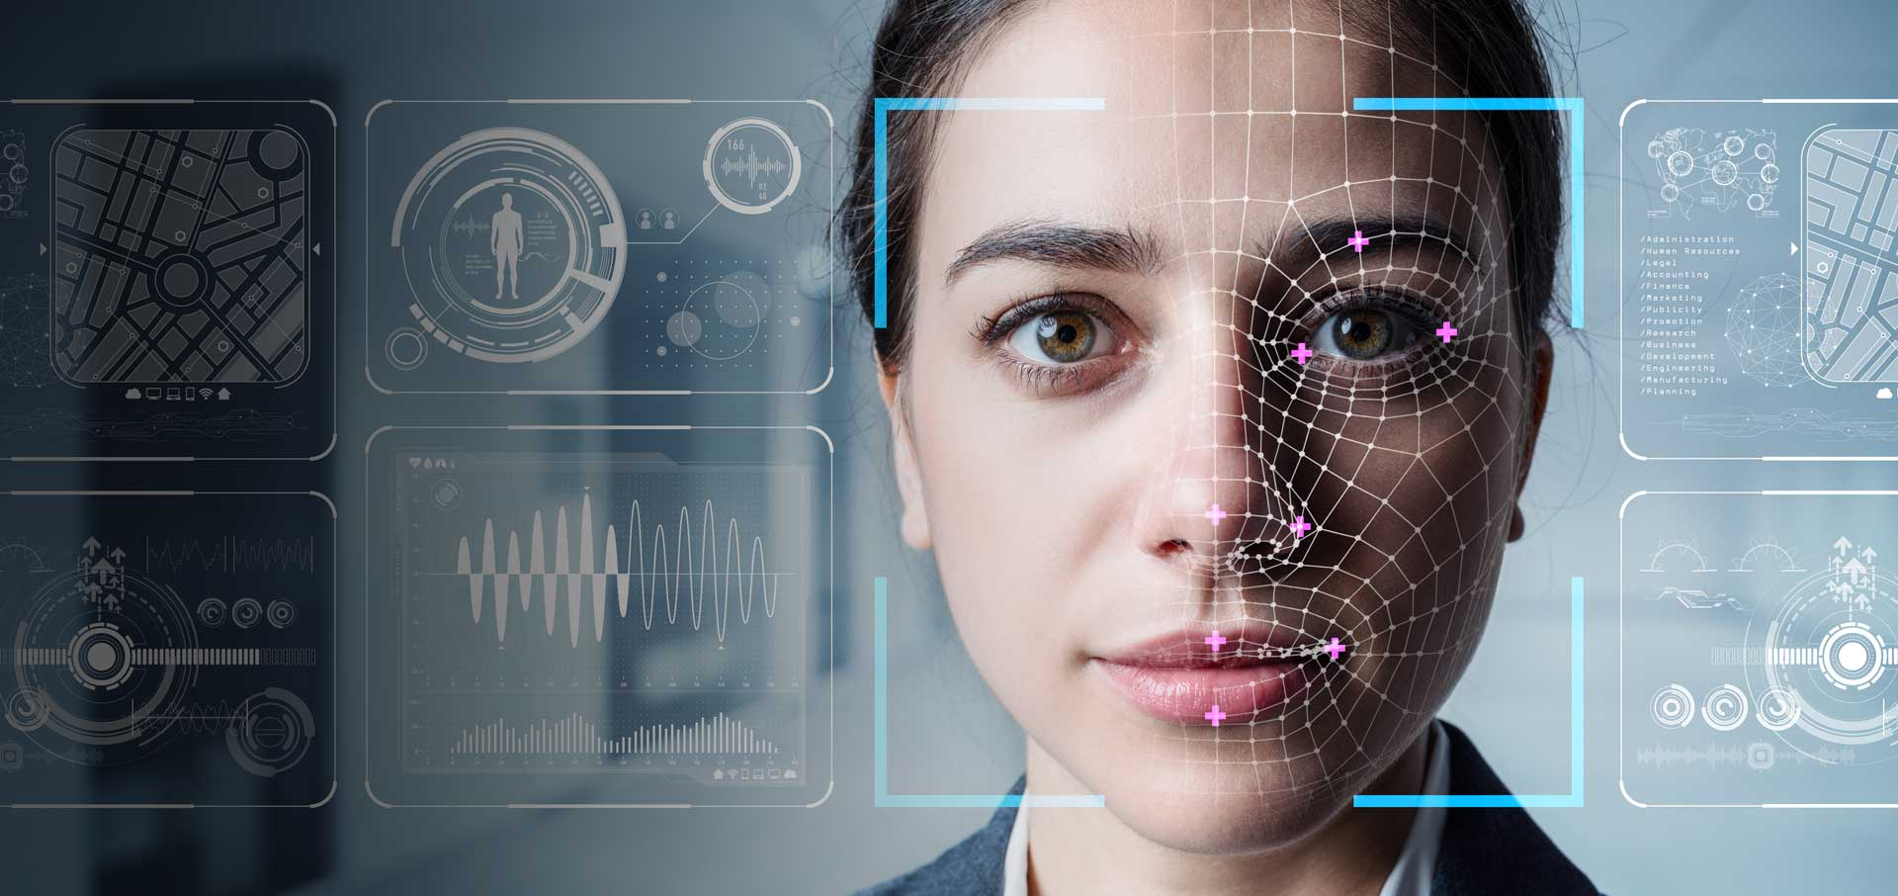

Az AI filozófiája: a megértés logikája
point mechanics
~ 5 relevant
chemistry, biology
20-? relevant
nuclear physics
20-? relevant
natural environment
? relevant ? irrelevant
Ising model
3 relevant
Standard Model
21 relevant (symmetries!)
face recognitions
~ 30000 irrelevant
geometric images
~ 10-100 irrelevant

Slide 20
A megértés matematikai alapjai
A megértés matematikai alapjai

Slide 21

Az intelligencia elemei
A megfigyeléstől a cselekvésig: hogyan értjük a környezetünket?
egyszerűbb élőlények, akár növények
  szenzoros információk (“mérések” a környezetről): pl. nedvesség iránya
  feldolgozás után közvetlenül cselekvés, pl. gyökér növesztése
  “System I” (Kahneman)
környezet túl bonyolult lett, és a túlélés kevésen múlhat
  szenzoros információk: látás, hallás
  modell alkotás: a világ idegrendszeri képe → világ ≠ modell!
  modellen scenáriók futtatása (“gondolkodás”) → intelligencia ≠ gondolkodás!
  eredmény feldolgozása, cselekvés
  System II (Kahneman)

Slide 22
Az intelligencia elemei
A gondolkodás módjai (D. Kahneman: Thinking fast and slow)
System I: gyors, automatikus, intuitív, heurisztikus, nem tudatos. “gut feeling”
Gyors döntésekért felel, kevés szellemi erőt felemésztve. Hibarézékeny!
System II: lassú, tudatos, akaratlagos, tudatos. Kritikus gondolkodás, logikus érvelés, probléma megoldás: ez a “gondolkodás”. Több mentális energiát igényel. Önmagát ellenőrizni képes (konzisztencia)
Példák: autóvezetés, biciklizés, gyors és lassú járás, stb.
A mai AI megoldások System I logikával működnek → erről lesz szó most

Slide 23
A megértés matematikai alapjai
A mesterséges intelligencia feladata több, mint szokásos algoritusoké
meg kell érteni a megértést, vagyis meg kell érteni, hogyan képezzük le a világot
input: a világról szerzett információk numerikusan (idősorok, képek, hangok, stb.)
  valós számok vektora: , N db valós szám
  mérési adatok egyfajta jellemzése a világnak (pl. pixel, levegő nyomás, stb)
output?
  a mért adatok “jelentése” valami más kontextusban (pl. kép jelentése, szavak)
  nem egyértelmű (pl. mi van a papíron: festék, betű, szó, mondatok, mű; mi van a képen: skálafüggő válasz), mert kontextus függő
  további specifikáció nélkül a kimenet , M db valós szám

Slide 24
A megértés matematikai alapjai
Modell:
a rendszerben vannak paraméterek: , K db valós szám
minden kontextushoz tartozik egy “megértés”, a kontextus
a megértés egy függvény, amely a bemenethez és paraméterekhez kimenetet rendel
általánosított osztályozási/regressziós probléma
N általában nagyon nagy (pl. Mpixel)
K lehet nagy (millió-milliárd, agyban neuron, kapcsolat)
M nem olyan nagy (néhánytól tízezres nagyságrendig)

Slide 25
A megértés matematikai alapjai
Releváns és irreleváns hatások:
bármilyen paraméterhez és kontextushoz a megértés N komponensből M-et csinál
van olyan kombináció, amely nem befolyásolja az eredményt (irreleváns)
érdemes úgy jellemezni (koordinátázni, features) az adatokat, hogy
  releváns koordináták, amelyek állandók az osztályokon (“törvények”)
  irreleváns koordináták, amelyek nem változtatják az osztályokat
  klasszifikáció, tömörítés, példa mutatása könnyű ebben a koordinátarendszerben
példák
  diszkrét (digitális): 4-bit rendszer, sok bit általánosítás
  folytonos: 2D koordinátarendszer

Slide 26
A megértés matematikai alapjai
Releváns és irreleváns hatások:
mindig van az osztályokhoz illeszkedő modell (mindent meg lehet érteni), de lehet, hogy nagyon bonyolult
függyvények száma, véges halmazok esetén:
példa: 1Mpixel képek 2 osztályba történő csoportosításainak száma:
  egy pixel értékeinek száma
  képek száma:
  2 osztályba sorolási lehetőségek: (vannak ekvivalens osztályozások)
lehetetlen felkészülni minden osztályozásra! nincs általános megértés
ki kell választani egy függvényosztályt a modell számára

Slide 27


A megértés matematikai alapjai
Macska és Fourier transzformáltja:

Slide 28
A megértés matematikai alapjai
Megközelítések:
előre megadjuk, milyen osztályokat várunk (feladat vezérelt, task driven)
  supervised learning: megadjuk a jelentést, azt kell reprodukálni
  tömörítés – generálás
az adatok alapján próbáljuk kitalálni az osztályokat (adatvezérelt, data driven)
  kell információ arra, mit is jelent az egy oszátlyhoz tartozás (pl. időbeli vagy térbeli egymás utániság)
  releváns mennyiségek azok, amelyek időben ill. térben nem (vagy csak lassan) változnak (absztrakció)
  adatok releváns mennyiségekkel reprezentálása: általánosítás
  az absztrakt reprezentáció felett ismét lehet absztrahálni (hierarchikus rendszerek)

Slide 29
A megértés matematikai alapjai
Tipikus AI feladatok:
klasszifikáció (teljes vagy részleges információ alapján)
regresszió (folytonos osztályokba sorolás)
mintafelismerés
nyelv modellezése, szöveg értése, generálása, fordítás
tömörítés
anomália detektálás
generálás ill. mintavételezés (kép, szöveg, zene, stb.)
zajmentesítés
Minden feladat alapja a klasszifikáció.

Slide 30
Feladat vezérelt tanítás
Feladat vezérelt tanítás

Slide 31
Feladat vezérelt tanítás
Matematikai háttér:
valószínűségelmélet (idősor vs sokaság, valószínűségi tér, elemi események, eseményalgebra, valószínűség, véletlen változó, eloszlásfüggvény, indikátorfüggvény, feltételes eloszlás, centrális határeloszlás tétele, normál eloszlás, várható érték és korreláció, normál változók lineárkombinációja, átlag és szórás numerikus meghatározása, hatvány lecsengés)
lineáris algebra (vektorok, skalár szorzat, mátrixok, inverz, sajátértékek, invariánsok, szimmetrikus mátrix tulajdonságai)
többváltozós függvények (jelentés (felületek), parciális deriváltak, gradiens, kifejtés)

Slide 32
Feladat vezérelt tanítás
Adatbázisok:
adatbázis:
egy adott feladat esetén: adatgyűjtés & annotálás – idő és pénzigényes feladat
sok nyilvános adatbázis létezik:
  https://davenport.libguides.com/data/public-data
  awesomedata
Pythonban elérhető adatbázisok, pl. Pytorch datasets
pytorch adatbeolvasás és vizualizáció: Google colab oldal

Slide 33
Feladat vezérelt tanítás
Feladat:
keressünk olyan függvényt, amely reprodukálja az adatbázis példáit
problémák:
  nincs elég megfigyelés
  nincs tökéletes modell

Slide 34
Feladat vezérelt tanítás
Valószínűségi értelmezés:
mivel nincs elég megfigyelés, x-ből nem következik teljesen y, azaz adott x-re különböző y értékeket kaphatunk
elvi megközelítés: valószínűségelmélet, a címkék egy adott bemenet esetén sem adottak, eloszlásuk van:
elhagyott megfigyelések: sok kicsi korrelálatlan korrekció, így normál eloszlást várunk
paraméterek x-függőek

Slide 35
Feladat vezérelt tanítás
Paraméter becslés:
az adatok (címkék) véletlen változók:
‘F’ modell által sugallt eloszlás:
sok paraméterre lehet nagyjából igaz, azaz omega is val. változó, kérdés az eloszlása (likelihood függvény)
Bayes tétele alapján (a megfigyelések függetelenek)
log likelihood függvény:

Slide 36
Feladat vezérelt tanítás
Paraméter becslés:
a legjobb paraméter, ahol az eloszlás maximumot vesz fel (maximum likelihood)
a minimumnál, ha a modellünk jó (hasznos a modell pontosságának megítélésében)
a minimum körüli kifejtésből (ha elég éles a minimum) leolvasható a paraméterbecslés jósága:

Slide 37
Feladat vezérelt tanítás
Lineáris regresszió:
a legegyszerűbb adatmodell lineáris:
értelmezés: 1D-ban egyenes illesztés
log likelihood (független mérések esetén):
számolások …
eredmény általánosan:
példa: Google colab

Slide 38
Feladat vezérelt tanítás
Illesztés függvény bázisban:
feladat: közelítsünk egy függvényt valamilyen bázisban, azaz
adatk diszkrét pontokban vannak megadva:
log likelihood minimuma:
mátrix jelölésben:
minimum feltétele:
példa: Google colab

Slide 39
Feladat vezérelt tanítás
Problémák az illesztésnél
interpoláció vs. extrapoláció: sok paraméteres extrapoláció nagyon rossz lehet…
mindig csak interpolációt szabad(na) csinálni
rossz kondícionáltság: az inverz sok esetben teljesen rossz eredményt ad …
oka: a mátrix kis sajátértékei
megoldás:
  pszeudoinverz
  regularizálás (L1 (LASSO), L2)
  MEM regularizáció
példa: Google colab

Slide 40
Feladat vezérelt tanítás
Loss function:
általában nem ismerjük az adatok megbízhatóságát: a log likelihood nem írható fel
felteszünk valami alakot rá: loss function
az összes adatra: , ezt kell minimalizálni
L lehet távolság, ekkor
  L2 távolság:
  Lp távolság:
eloszlásfüggvények távolságfogalma: Kullback-Leibler divergencia, cross entropy

Slide 41
Nemlineáris regresszió
Nemlineáris regresszió

Slide 42
Nemlineáris regresszió
Feladat ugyanez, csak a paraméterekben nem lineáris a rendszer
minimalizálandó függvény általános omega függéssel
módszerek:
  steepest descent method
  random algoritmusok
  kvadratikus módszerek
  konjugált gradiens módszer

Slide 43
Nemlineáris regresszió
Steepest descent method
példa 1D-ban
magasabb dimenzióban
rekurzió: (r a learning rate)

Slide 44
Nemlineáris regresszió
Random irányválasztás
kiválasztunk egy irányt véletlenszerűen: u
h(t) függvény egy dimenziós, minimalizálhatjuk (line search), minimum
rekurzió:
nem feltétlenül kell elmenni a minimumig

Slide 45
Nemlineáris regresszió
Kvadratikus módszerek
ha ismerjük a második deriváltat is:
mint függvényét minimalizálhatjuk:
rekurzió:
1D példa, gyors konvergencia, de nehéz számolás

Slide 46
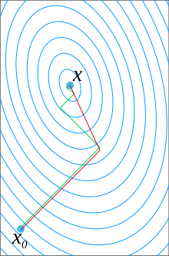
Nemlineáris regresszió
Konjugált gradiens módszer:
kezdeti irány a gradiens, aztán ismételjük:
elindulunk az aktuális irány felé, line search
kiszámoljuk az új gradienst
új irány: a régi és az új gradiens lineárkombinációja
(súlyokra többfajta képlet)
ismétlés amíg nem konvergál a módszer
gyors konvergencia

Slide 47
Nemlineáris regresszió
Felmerülő nehézségek:
nem mindig konvergál a módszer – jó kezdőpontot kell választani …
túllépünk a minimumon: adaptív learning rate választás
beragadunk egy lokális minimumba
  magasabb dimenziókban komoly probléma
  sok megoldás: sok kereső ágens, újrafűtés
  ma a leginkább használt módszer: “lendület”-et adunk a keresőnek, az új irány
  alpha általában 1-hez közeli, pl. 0.99
  új irány átvétele csak lassan történik:

Slide 48
Nemlineáris regresszió
Felmerülő nehézségek:
nehéz kiszámolni a gradienst:
  a loss függvény elvileg a teljes adatbázisra vonatkozik
  numerikusan nem hatékony
  megoldás: csak pár adatot használjunk az új irány kiválasztásához (batch)

Slide 49
Klasszifikáció
Klasszifikáció

Slide 50
Klasszifikáció
Klasszifikációs probléma:
vannak halmazaink az adatokban:
feladat megállapítani egy x-ről, melyik részhalmazban van
diszkrét modell:

Slide 51
Klasszifikáció
Supervised vs. unsupervised tanítás:
supervised: mi mondjuk meg a címkéket
unsupervised eset
  matematikailag nem jól definiált, tetszőleges csoportosítás elképzelhető
  adatreprezentációtól függ, pl. 4 pont
  ember által megadott csoportok sokszor manipulatívak (egyetemi rangsor, gazdasági mutatók, intelligencia tesztek, stb.)
  motivált csoportosítás valamilyen korreláció alapján (időbeli-térbeli)
  AI-ban ezért leginkább: bemenet előállítása egy adatszűkület után

Slide 52
Supervised klasszifikáció
Supervised klasszifikációs probléma lépései:
adatelőkészítés, adatbázisok
training, validation, testing adathalmazok:
  a modell súlyait a training set segítségével állítjuk be (60-80%)
  a hiperparaméterekhez (learning rates, architektúra, stb.) a validation setet használjuk (10-20%)
  miután mindent beállítottunk, lehet a test halmazon tesztelni (10-20%)
eremény prezentálása: konfúziós mátrix, true labels vs. predicted labels (l. még következő oldal)
k-fold cross validation: az adatokat k (5-10) részre osztjuk, egy lesz a test, a többin tanítjuk, az eredményeket függetlenül kezeljük, a mutatókat átlagoljuk
áltlános problémák: túlillesztés, extrapoláció

Slide 53
Supervised klasszifikáció
Konfúziós mátrix:
esetek száma, ahol az igazi címke i, a talált címke j
2 osztály esetén (P,N) van TP, TN, amit eltalálunk, FP, amit helytelenül pozitívnak vélünk, FN, amit helytelenül negatívnak vélünk
mutatók:
  accuracy:
  precision: , recall: , specificity:
  error: type-1 = 1-specificity, type-2 = 1-recall
  F1 score:

Slide 54
Supervised klasszifikáció
Egy dimenziós adatok klasszifikálása:
két osztály
“hard margin” probléma: , ilyenkor van olyan érték, amely elválasztja a két adathalmazt, pl.
  margin:
átfedő adatok esetén nincs tökéletes megoldás
  értékét valami loss alapján számoljuk, pl.
  p=2 átlag, p=1 “hinge loss”, medián
  a félreklasszifikált adatok adják halmazt, több definíció is lehet
  működik a hard margin problémára is ha a szélső pontokat mindig belevesszük
  súlyozhatjuk az adatokat → súlyozott átlag, medián

Slide 55
Supervised klasszifikáció
Általánosítás magasabb dimenzióra: decision tree
több dimenziós általánosítás:le kell képezni egy dimenzióra egy modell segítségével
az 1D halmazokat egy loss minimalizálásával választjuk szét
decision tree: F az adatnak csak egy komponensét veszi: 1D
  kiválasztjuk azt a komponenst, amelyik a legjobban szétválasztható
  kettészedjük a halmazt, és mindkét részére megismételjük a szétválasztást
  addig csináljuk, amíg hibátlan a szétválasztás, vagy elérünk egy min elemszámot
  egy halmaz “tisztaságának” mértéke: Gini loss, vagy entropy loss ( a k. osztályhoz tartozás valószínűsége)
  példa: állatok csoportosítása, barkchoba
Példa: Google colab Decision Tree, Google colab classifiers

Slide 56
Supervised klasszifikáció
Random forest
a decision tree
  előnyei: olcsó, gyors, értelmezhető
  hátránya: hajlamos a túltanulásra
megoldási lehetőség: random forest: sok decision tree, ahol mindegyik
  az adatoknak egy részén tanul
  a feature-k (koordináták) egy részét vesz figyelembe
az összes tree-t kiértékeljük, többségi szavazás dönt a végeredményről (ill. átlagoljuk az eredményt regressziónál)
robosztus, jól általánosít, használható a fontos komponensek kiválasztására
példa: Google colab classifiers

Slide 57
Supervised klasszifikáció
Több dimenziós általánosítás: support vector machine (SVM)
ha a modell lineáris, akkor a halmazokat hiperfelületekkel választjuk szét (ábra)
minden w meghatároz egy irányt, amelyre való vetület alapján döntünk
w kiválasztása loss alapján
több halmaz szétválasztása páronként vagy egyet a többitől elválasztva
irodalomban általában lineáris programozási feladatként kezelik, bonyolulttá válik
általánosítható nemlineáris függvényekre, pl.
ahol A pozitív definit, ellipszisekre bontja a halmazt
példa: Google colab classifiers

Slide 58
Supervised klasszifikáció
k-nearest neighbor módszer
logika: minden elem a sajátjaihoz van legközelebb
nézzük meg k szomszédját, és amelyik oszátlyból a legtöbb van, az lesz a jóslat
másik változat: nézzük meg adott sugarú környezetét
távolságfogalom:
nincs szokásos tanítási fázis, csak megjegyezzük a training set elemeit
új elemnél a megjegyzett elemekhez képest számoljuk a távolságot
példa: Google colab classifiers

Slide 59
Klasszifikáció
Neurális Hálózatok
Deep Neural Networks (DNN)

Slide 60
Deep Neural Networks
Visszatérve az 1D klasszifikációhoz
ahelyett, hogy diszkrét osztályokat rendelnénk a bemenethez, valós szám kimeneteket készítünk
két osztály esetén, hard margin problémánál
folytonos kimenetből osztályba sorolás:

Slide 61
Deep Neural Networks
Általánosítás több dimenziós bemenetre és több osztályra egyszerű
modell:
kimenet nem közvetelnül az osztály száma, hanem:
két osztály: elválasztó felület bonyolult lehet, ezt kell megtanulni
valószínűségi értelmezés (l. még általános feladat vezérelt tanítás)
  a kimenet csak egy valószínűség, hogy egy adott osztályhoz tartozunk
  a feladat ennek a valószínűségi eloszlásnak a megjóslása
  általános kimenetből készíthetünk valószínűségeket (softmax leképzés)

Slide 62
Deep Neural Networks
Általánosítás több dimenziós bemenetre és több osztályra egyszerű
modell:
elvárt kimenet x training set elemire:
loss függvény:
tipikusan valószínűségelméleti loss (cross entropy) + regularizációs tagok
a tanulás hatékonysága azon múlik, hogy milyen függvényosztályt választunk a modell számára (architecture)

Slide 63
Deep Neural Networks
Legegyszerűbb függvényosztály: lineáris leképzés (perceptron)
modell:
érdemes a végére egy softmax leképzést tenni (valószínűségek)
elvárt kimenet x training set elemire:
loss függvény: L2 távolság vagy cross entropy + regularizációs tagok
példa: Google colab
könnyű tanítani, de nem fejleszthető, mert két lineáris leképzés egymás után lineáris marad

Slide 64
Deep Neural Networks
Általános megoldás: deep neural networks
ötlet: lineáris leképzések között tegyünk egy nemlineáris leképzést (c.f. látókéreg)
modell:
sigma aktivációs függvény lokálisan hat: szigmoid, ReLU
kép: layer-ek, input-hidden-output layers, weights, mélység és pontosság
tétel: (Universal Approximation Theorem): minden függvény előállítható így!
grafikus ábrázolás: két osztály, elválasztó felület, mindent klasszifikál
példa: Google colab

Slide 65
Deep Neural Networks
Layer típusok (Pytorch NN building blocks)
fully connected
convolution, pooling, szimmetriák
softmax
regulátorok: batch normalization, gradient clipping, L1-L2 regularization
robosztus hálózat: dropout, véletlen elemek (l. VAE), súlyok törlése
stb.

Slide 66
Deep Neural Networks
Tanítás és backpropagation (Pytorch optimizers)
tanítás: loss minimalizáció – l. nemlineáris regresszió
specialitás: sok dimenzió, lokális minimumok, momentum (pl. ADAM, SGD)
súlyok inicializálása:
  kis véletlen számok normál eloszlásban
  variancia , a neuronok számával fordítottan arányos (Xavier, Hu, LeCun)
  előtanított (pretrained) súlyok
hatékony tanításhoz kell legalább a gradiens: backpropagation

Slide 67
Deep Neural Networks
backpropagation
előre deriválás logikája
hierarchikus felépítés
derivált a láncszabály szerint
lineáris öf. a gradiensek között
odafelé: layer értékek
visszafelé: derivált értékek
automatic differentiation,
computational graph

Slide 68
Deep Neural Networks
Eltűnő ill. felrobbanó gradiens mély neurális hálóknál:
mély neurális hálók: sok réteg, egymásra épülő gradiens számolás
lineáris leképzés, gradiens nagysága nő vagy csökken
csökkenő eset: RESNET (átkötés), batch normalization, gradient scaling (clipping)
növekvő eset pl. rekurrens hálózatoknál: kiterítés, LSTM – l. idősorok elemzése
utolsó réteg tanítása, feature tér, Extreme Learning Machine

Slide 69
Deep Neural Networks
Feature tér módszerek:
minden neurális háló = előkészítés + utolsó lineáris réteg
eltűnő gradiens – a legfontosabb az utolsó réteg tanítása, a többi réteg “feature selection”
  szabályos feature-k, pl. sin, cos, vagy polinomok, one-hot encoding pl. szavakra
  random feature-k → Extreme Learning Machine, pl. függvény illesztésnél
  kézzel választott → feature adatbázis, egy-egy feladatra optimalizálható
  előtanított hálózatok, pl. RESNET feature-it használjuk
universal approximation theorem itt is igaz
rokon a koordinátázás megkeresésének problémájával (l. representation learning)

Slide 70
Deep Neural Networks
Megjegyzések, problémák:
adathiány – augmentáció
  eltolás, skálázás
  kontúr vs textúra
drága a tanítás: előtanított rendszerek, tanítás finomítása (RESNET, LLM, stable diffusion)
túltanulás (overfitting): jele a train és test set loss-ának szétválása, hosszabb tanulásnál romolhat → early stopping, később loss újra javulása?
mindent klasszifikál, hibaérzékenység, adversarial attacks, catastrophic forgetting
nincs “nem tudom” kategória

Slide 71
Tömörítés és generálás
Tömörítés és generálás:
feladat: adott osztályból kiválasztani egy lehetséges reprezentációt
általánosabban: adatreprezentációs feladat (representation learning)

Slide 72
Tömörítés és generálás
Adatok reprezentációja (representation learning):
minden intelligens feladat megfogalmazható, mint koordinátázás (reprezentáció) váltás; pl. pixel → forma, hang amplitúdó→ fonéma, szó
számunkra érdekes halmaz (pl. macska) a pixel térben sok módon valósul meg, így vannak olyan pixel kombinációk, amelyek állandóak a macskás képek halmazán
bármilyen halmaznál
  klasszifikáció: r koordináták értékének figyelése
  tömörítés, generálás: u koordináták értékének megadása

Slide 73
Tömörítés és generálás
Adatok reprezentációja (representation learning):
releváns-leíró koordináták
hagyományos klasszifikáció: egyetlen (a legfontosabb) r koordináta megadása osztályonként (DT, SVM, DNN)
  a legnagyobb koordináta sorszáma az “állandó” a fenti kifejezésben
  koordináta értéke: valószínűségi értelmezés
  probléma: túl kicsi a fontos képek halmaza → folytonos függvény nem képes reprezentálni
  halmazok elválasztására szolgál, nem eleme-nem eleme szétválasztáshoz

Slide 74
Tömörítés és generálás
Adatok reprezentációja (representation learning):
releváns-leíró koordináták
konzisztensebb megközelítés: próbáljuk megtalálni a releváns koordinátákat!
  “törvények”: állandók a vizsgált halmazon, idősorokban megfogalmazható
  “data driven”, az adatok határozzák meg, nem a mi annotációnk
  sok egyszerűbb releváns koordináta vs egy bonyolult
kell egy függvény bázis
  legegyszerűbb a lineáris, l. PCA
  multilineáris, kiválasztjuk a legjobb lineáris reprezentációt
  a releváns koordináták a struktúra, a leírók egy belső tér (AE, VAE)

Slide 75
Tömörítés és generálás
Adatok reprezentációja (representation learning):
releváns-leíró koordináták
releváns koordináták értéke adott, ha több releváns koordinátánk van, és ellentmondásos értékek → “nem tudom”
“outlier” analízis, ritka események, törvények gyűjtése
adatok reprezentálása más koordinátákkal: absztrakció, általánosítás

Slide 76
Tömörítés és generálás
Principal Component Analysis (PCA):
adatok sok dimenziós térben – ellipszoid
mik azok a komponensek, amelyek legjobban jellemzik?
Lagrange multiplikátor
spektrum jelentése
nagy sajátértékek: leíró koordináták, kis sajátértékek: releváns koordináták
adatsor közelítése (SVD): csak a legnagyobb sajátértékeket használjuk

Slide 77
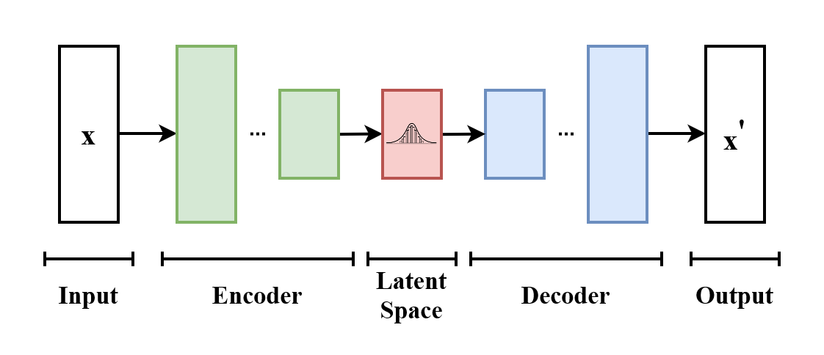
Tömörítés és generálás
Nemlineáris verzió: (Variational) AutoEncoder
autoencoder: ugyanaz a bemenet és a kimenete, négyezetes loss
szűkület (látens tér), kevesebb koordinátát engedünk a reprezentáláshoz
logika: tömörítés, a leró koordináták vannak a szűkületben, a releváns koordináták a struktúrában (súlyokkal reprezentálva)

Slide 78
Tömörítés és generálás
Nemlineáris verzió: (Variational) AutoEncoder
data driven (unsupervised) osztályozás:
  ha több osztály elemeire tanítjuk, a leíró koordináták osztályok között is átvezetnek (interpretáció)
  klasszifikáció a látens térben: egyszerűbb lehet, jobban szétválasztott halmazok
denoising AE: zajosítjuk a bemenetet (első réteg) a nagyobb stabilitás érdekében
variációs AE: belső térben egy eloszlást jósol, majd onnan mintát vesz a kimenethez
  normál eloszlás – mean, variance
  véletlen elemet reprezentálunk egy számmal – backpropagation

Slide 79
Tömörítés és generálás
Nemlineáris verzió: (Variational) AutoEncoder
valószínűségi értelmezés: a bemenet likelihood függvényét maximalizáljuk
ügyesebb módszer: becsüljük egy másik hálózattal, és
ELBO: a jobb oldalt használjuk (felső becslés a log likelihoodra). Praktikusan

Slide 80
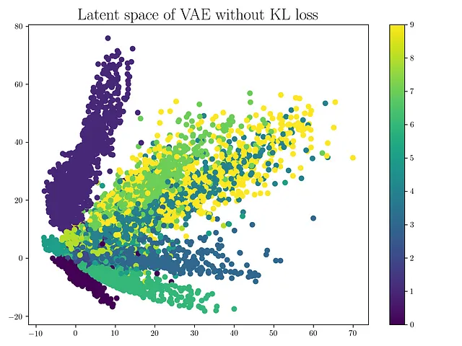
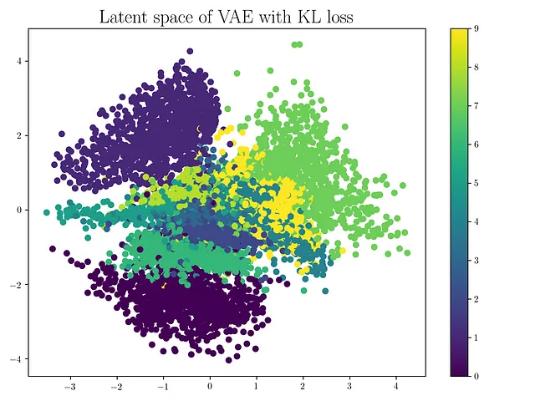
Tömörítés és generálás
Nemlineáris verzió: (Variational) AutoEncoder
több osztályból tanítva: unsupervised learning
látens térben elválnak egymástól a különböző osztályok
példa: VAE példa

Slide 81
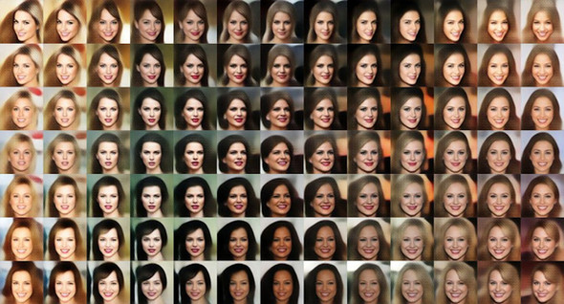
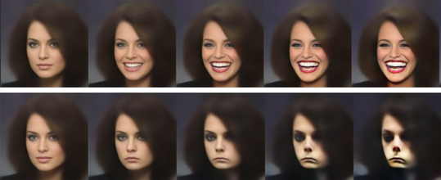
Tömörítés és generálás
Nemlineáris verzió: (Variational) AutoEncoder
címkézés: a látens térben címkéket tehetünk le, ezzel tanítjuk a második részt (link)
cikk nagy pontosságú VEA

Slide 82
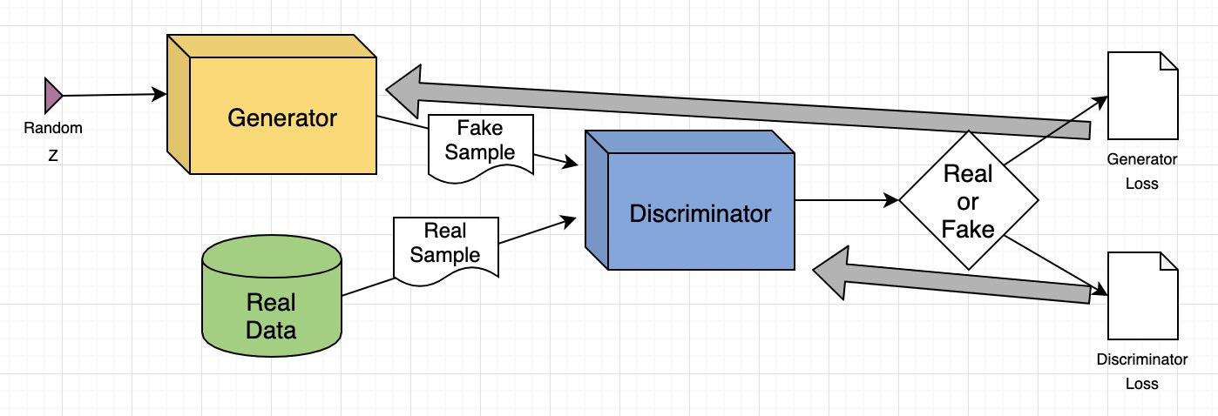
Tömörítés és generálás
Generative Adversarial Network
VAE nehézsége: éles kontúrok
GAN logika: két versengő egység, az egyik nyeresége a másik vesztesége
  egyik megpróbál minél élethűbb adatokat generálni
  másik megpróbálja megállapítani, melyik adat igazi, melyik generált
  adatgenerálás (kép), hiányzó információ, címkézett adatok
  sok változat létezik

Slide 83
Tömörítés és generálás
GAN elemei
x: valódi kép, D(x) a diszkriminátor becslése a valódi képre
z zaj, G(z) a generátor által generált kép a zajból, D(G(z)) a diszkriminátor becslése
loss függvény
a diszkriminátor növelni, a generátor csökkenteni igyekszik a loss-t

Slide 84
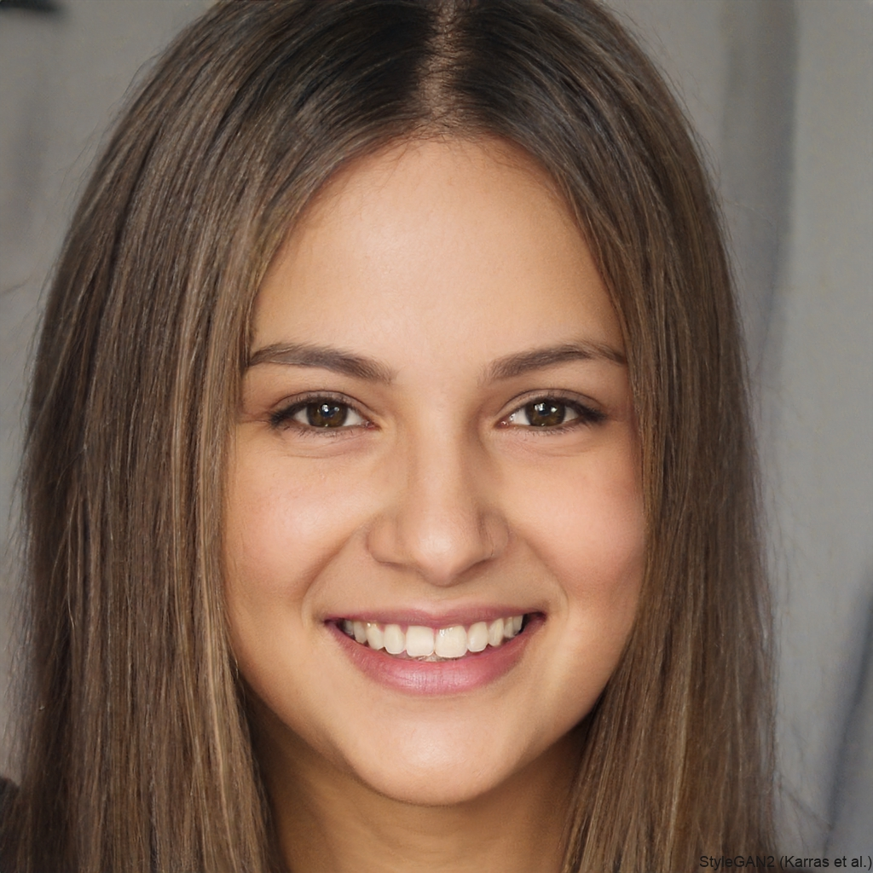
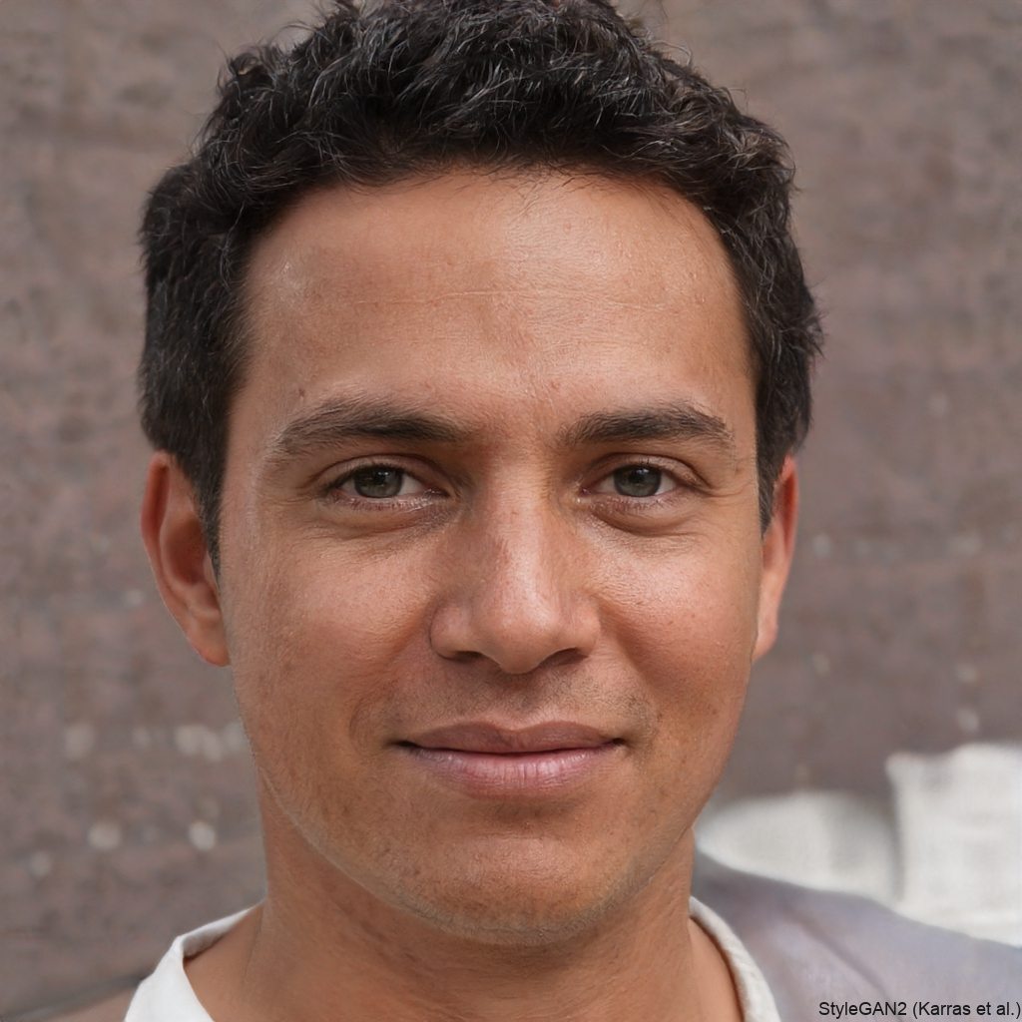
Tömörítés és generálás
Generative Adversarial Network
nehéz tanítani
  a generátor és a diszkriminátor egyensúlyban kell legyen: felváltva
  érdemes tanítani őket
  “mode collapse”: a generátor csak kevés féle adatot generál (pl. csak 0-t)
  oka: túl gyorsan tanul a generátor
  “vanishing gradient”: a diszkriminátor minden csalást felismer, a generátor nem tud tanulni
  fokozatosan növelt precizitás
nagyon jó képeket tud generálni, de váratlan hibák lehetnek https://thispersondoesnotexist.com/

Slide 85
Tömörítés és generálás
Diffusion models
diffúzió fizikában: differenciálegyenlet részecskék szétfolyására
  pl. hővezetés, részecske eloszlás
  diffúzió növeli a rendezetlenséget, egyensúly felé tart
megtanulhatjuk, hogyan kell visszacsinálni egy diffúziós lépést (“backward diffusion”)
  eredeti adatok ellátása zajjal
  inverz megtanulása: függ a kezdeti feltételek sokaságától
  iteratíve visszaállíthatjuk a kezdeti feltételt (denoising)
  információveszteség – kondícionálással segítjük a visszaállítást
VAE decoder, denoising, text prompting

Slide 86

Tömörítés és generálás
Diffusion models
jó működéshez sok paraméter kell (milliárd nagyságrend)
könnyebb tanítani, mint a GAN-okat
sokszor a látens térben (l. VAE) végzik a zajmentesítést (pl. Stable diffusion)
aktív fejlesztés alatt: DALL-E, Midjourney, Leonardo.ai, Bing, stb.
prompting: mit akarunk látni a képen
  ”a cute shiba inu puppy chows on a bone in his basket”
  orientálja a kép generálást
  sok egyéb funkció (pl. image guidance, motion, prompt improvement, photoreal,…)
egyre inkább mozgó képek generálása SORA

Slide 87


Tömörítés és generálás
Diffusion models
a rendszer nem “megérti” a promptot – lokálisan zajtalanít a prompt alapján
Daily Mail cikk

Slide 88
Idősorok
Idősorok: , ahol t folytonos változó
probléma: változó hosszúságú input
  feltételezés: felejtés, csak egy bizonyos ideig számít a múlt
  bármilyen hosszú múlt
ha csak egy ideig számít a múlt:
  absztrakt módon tároljuk és update-ljük a rendszer állapotát (rekurrens hálózatok)
  beágyazás
ha a régmúlt is számít, de nem ugyanolyan súllyal: attention mechanizmus, transzformerek

Slide 89
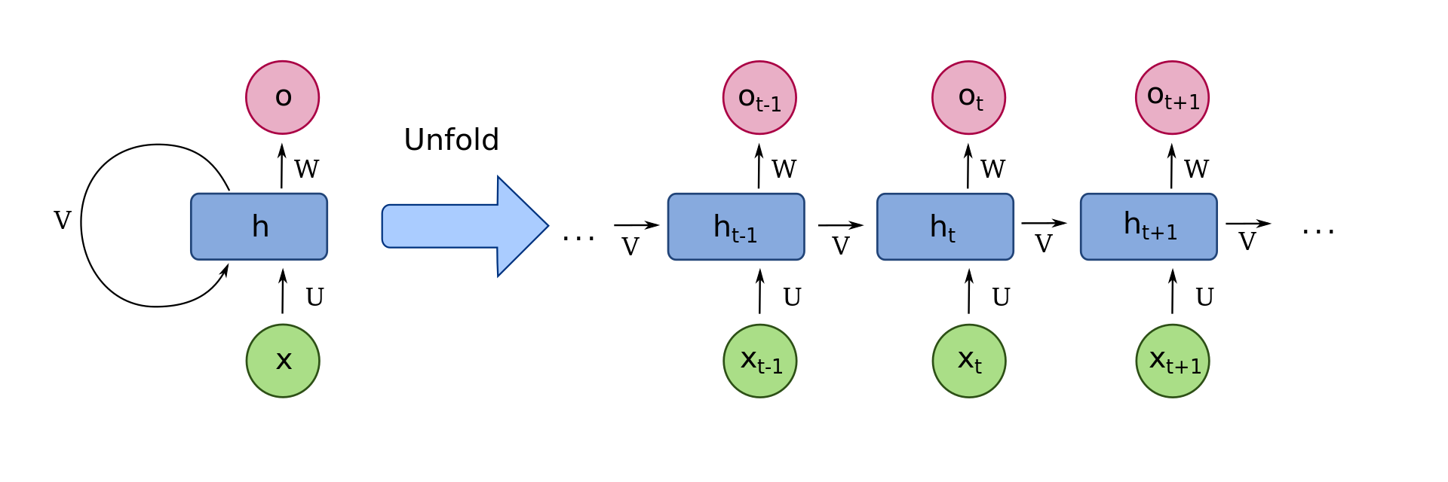
Idősorok
Recurrent Neural Networks (RNN):
feltesszük, hogy időben ugyanaz a továbbhaladás törvénye: parameter sharing
a kimenetet visszatápláljuk a bemenetre (rekurrens) – evolúciós egyenletek
kiterítés (unfoding) – egyenértékű feed forward network
probléma: backpropagation végtelen, felrobbanó ill eltűnő gradiens, konvergencia, tanítás nehéz

Slide 90
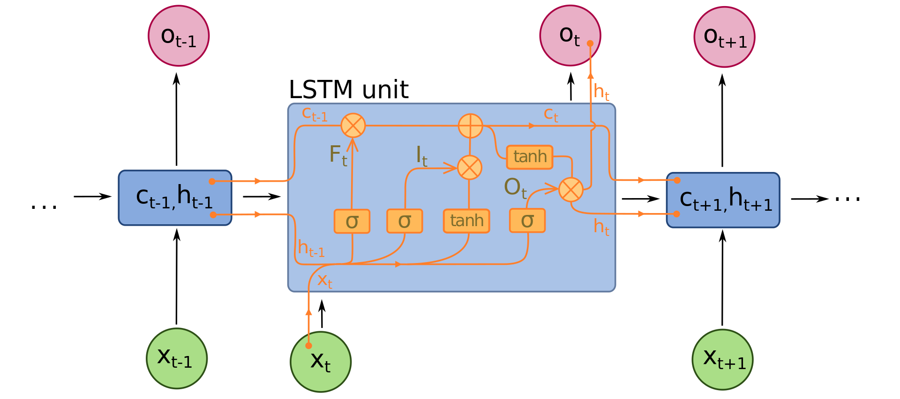
Idősorok
Long-Short Term Memory (LSTM):
az információ csak egy részét tápláljuk vissza
cell: memória egység
input-output-forget gate: az információ áramlását szabályozzák, [0,1] intervallum
  mindegyik lineáris + lokális nemlineáris update
  forget és input gate szabályozza a felejtést és az update-t
  output az új elemtől és a hidden vektortól függ
nehéz tanítani
sok helyen alkalmazzák (beszéd- és szövegértés, idősor jóslás, anomália detektálás)

Slide 91
Idősorok
Beágyazás és jóslás
feltesszük, hogy az időfejlődés valamilyen rendű rekurzióval írható le
elég mély beágyazásnál minden információt megkapunk – Taken’s theorem
adatbázis: n db múltbeli értékhez az egyetlen jövőbeli érték
ezt az adatbázist már lehet a szokásos regressziós módon jóslásra használni
anomália?
  törvények felderítése, lineáris törvények, LLT
  fázistér topológia, visszatérő trajektóriák

Slide 92
Natural Language Processing
Natural Language Processing
(NLP)

Slide 93
Natural Language Processing
Natural Language Processing (NLP)
régi vágy: szöveg értés, generálás
egyre fontosabb: információszerzés, tömörítés, fordítás, szentiment analízis, stb.
nehézség: az információ távoli helyekről is jöhet
szimbolikus, hagyományos lingvisztikai megközelítés:
  tokenek (szó, szóelemek) szegmentálása, szóhatárok (nehéz a beszélt nyelvben)
  lexikális analízis (pl. szófajok, ‘tagger’), szintaxis, szemantika, kifejezés (reasoning)
  algoritmus, mondatok generálása (l. ELIZA)

Slide 94
Natural Language Processing
Natural Language Processing (NLP) – link NLP with Python
statisztikus megközelítés
szöveg: szavak listája
statisztika:
  hosszú szavak – informatívabbak
  hányszor fordul elő egy betű, szó, szó n-esek statisztikája (ngrams)
  érdekes megfigyelések (pl. k. leggyakoribb szó a leggyakoribbnál k-szor ritkábban fordul elő Zipf law)
  alkalmas szöveggenerálásra: értelmesnek tűnik, de kicsi a koherenciahossz
Google colab oldal

Slide 95
Natural Language Processing
Natural Language Processing (NLP) – link NLP with Python
szöveg klasszifikálás:
  tagging (szófaj hozzárendelés) tanulása
  szavak klasszifikálása, címkézés (pl. nevek neme, sentiment analysis)
szöveg előkészítés (tokenizálás, normalizálás, standard alak, stopword removal)
szavakhoz számok hozzárendelése → minden szó külön egység (one-hot-encoding)

Slide 96
Natural Language Processing
modern NLP program felépítési logikája
feature extraction (vektorizálás, beágyazás – pl. BERT model 768 dimenziós tér, chatGPT: 1536 dim.)
  tanítás: nagy corpus-okon, pl. a szavak egymás utániságából (CBOW)
  vektorműveletek “értelmesek”: king - man + woman = queen
  pretrained adatbázisok (pl. GoogleNews-vectors-negative300.bin.gz vagy Python gensim csomagból)
  nem feltétlenül szavak a tokenek: chatGPT subword tokens:
  "unbelievable" → "un", "believ", "able"
  emoji-k, központozások is tokenek
  modern chatbotoknál együtt tanul a generátorral

Slide 97
Natural Language Processing
modern NLP program felépítési logikája
modell építése:
  supervised (szöveg klasszifikálás), unsupervised (szó/item sorrend)
  múlt figyelembe vétele: LSTM vagy transzformerek (attention)
  előtanított modellek + fine tuning (pl. kérdés - felelet)
kiértékelés, prompting

Slide 98
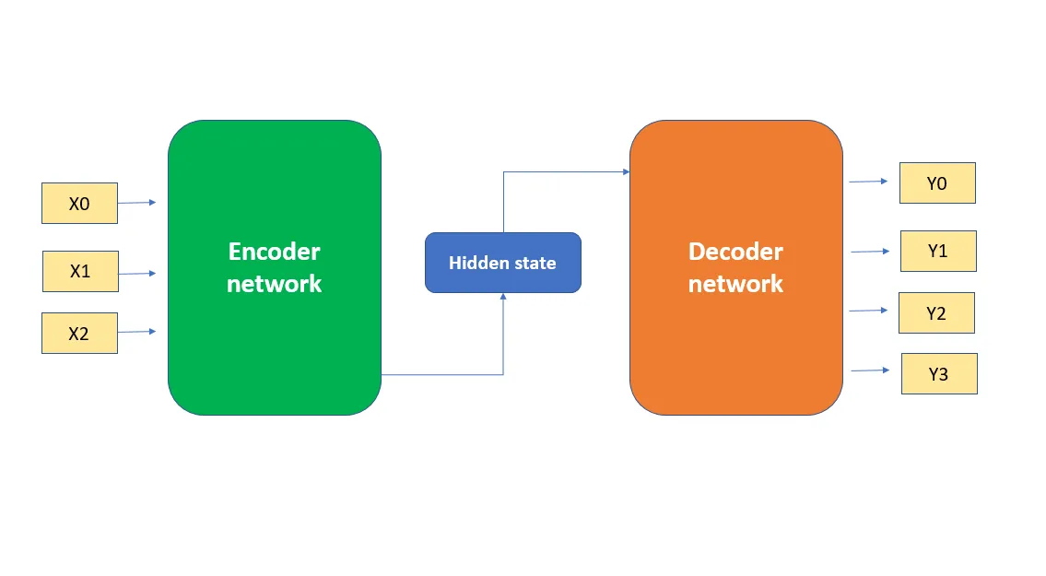
Natural Language Processing
attention mechanism, transformers Medium cikk
modellalkotásnál: szövegben hosszú távú koherencia lehet
megoldás: a teljes előzmény szöveget megtartjuk + attention mechanism
(különbözik az RNN logikától...)
állapotvektor (context vector) jegyzi meg a fontos információt
encoder-decoder felépítés
  encoder: bemenő szöveg → állapotvektor
  decoder: állapotvektor + eddigi output → következő output

Slide 99
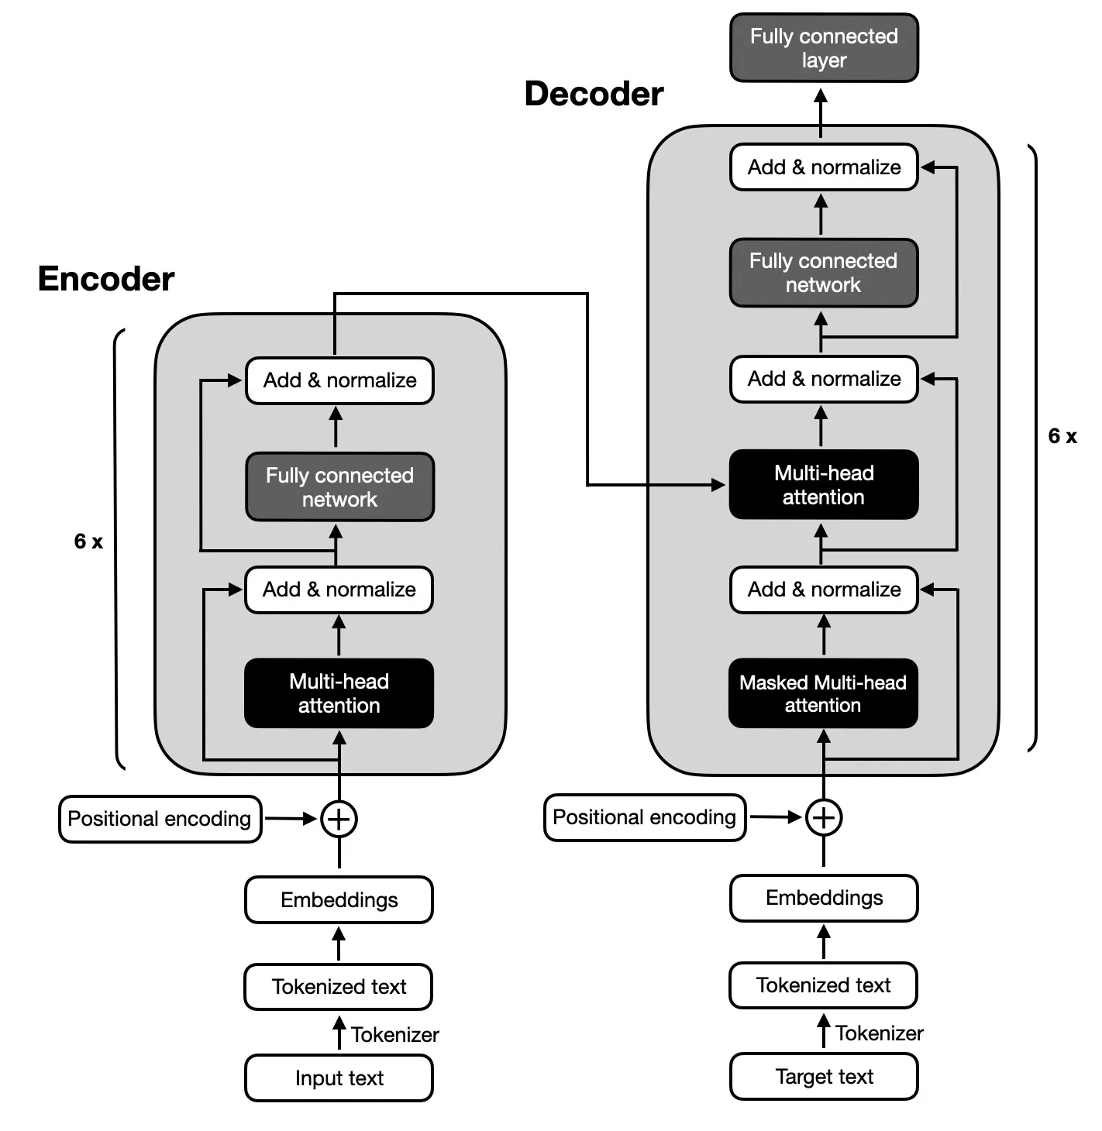
Natural Language Processing
attention mechanism, transformers
Medium cikk
részeltesebb felépítés

Slide 100
Natural Language Processing
attention mechanism, transformers Medium cikk
a transformer lelke: self attention mechanism → query, key, value
keresek egy filmet, a vígjátékok között, kapok egy-egy pontszámot, azzal súlyozom a filmeket
eljárás:
  a ‘query’-t kiértékelem a ‘key’-n → súly
  a bemenet kódja * súly → adott bemeneti token járuléka a context vectorhoz
  többször megismétlem (más kereső feltételekkel)
  legegyszerűbb: lineáris algebra (rugalmas, jól tanítható)

Slide 101
Natural Language Processing
attention mechanism, transformers Medium cikk
technikaliag:

Slide 102
Natural Language Processing
kapunk egy vektort (GPT4 esetén akár 16,384 is lehet!)
megnézzük a hasonlóságot a szótár elemeivel (50 000+ token!) → valószínűségi eloszlás
innen választunk:
  a legfelső k elemből (tisztán valószínűségi)
  az utoljára használt p elemből (kontextus fenntartás)
  “hőmérséklet”: mennyire engedünk eltérés a legvalószínűbbtől (kreativitás)
  több szó generálása, együttes valószínűség számítása (beam search)
  büntető pontok (szóismétlés, érzékeny szavak, értelmetlen szöveg, stb.)

Slide 103
Natural Language Processing
“reasoning”: hogyan döntsük el, hogy koherens-e a szöveg?
  nincs memória → tanulás során elsajátított mintázatok (statisztikai elemzés)
  a kérdés alapján következtetnek, milyen kontextusban vannak
Chain-of-Thought Prompting (CoT): felbontja a kérdést részekre, és egymás után válaszol rájuk; pl 12x14 → 12x(10+4) → 12x10 + 12x4 → 120+48→ 168
önkonzisztencia: többszöri CoT kiértékelés ugyanazt az eredményt adja-e?
web keresés: aktuális információk beépítése
nem igazi logika, nem érti a kimenetet → nem tud hazudni, legfeljebb hallucinálni

Slide 104
Natural Language Processing
hogyan reprezentálja a valóságot a LLM?
  az általános tudás a súlyokba van beépítve → nincs tudás adatbázis (esetleg web search)
  az aktuális környezet dekódolása a szövegben → 5-10000 token, bár a legfejlettebb GPT-4 akár 128ezer tokennel is tud dolgozni!
  chat-ek közötti memória → kimentett mondatok

Slide 105
Natural Language Processing
Hol használhatunk transformer technológiát?
NLP (Natural Language Processing): szöveg generálás, fordítás, összegzés, szentiment analízis, kódolás, stb. → finomhangolás
pl. ChatGPT, Copilot, Grok, Gemini, Claude, Deepseek, stb.
beszédfeldolgozás: speech-to-text, text-to-speech, hang klónozás és -szintézis
pl. Whisper (by OpenAI), VALL-E (Microsoft)
computer vision: kép klasszifikálás (ViT), objektum felismerés (DINO, DETR), kép szegmentálás, generálás (ma már minden chatbotban van)
video értés: cselekmény megértése, képek elemzése
pl. TimeSformer, VideoGPT
idősor előrejelzés (pl. időjárás GraphCast), robotika, AI játékokban, stb.

Slide 106
Natural Language Processing
Talpra magyar, hí a haza, itt az idő,
Rabló sereg ellen állj, most vagy soha!
Rabok legyünk vagy szabadok? Ez a kérdés,
Álljunk hát együtt, és ne legyünk kétségesek!
transformer architektúra
problémák:
  hallucinálás – mindig a következő szóelemet találja ki
  nincs térbeliség
  nincs a szavakhoz hozzáférése
  matematika ill. logika probléma lehet (sokat javítanak rajta)
  humor? Pl: Miért van két szeme a bálnának? Mert két bal szeme nincs.
  de pl. Why don't skeletons fight each other? They don't have the guts.
legyünk óvatosak a generált kimenettel, bár egyre megbízhatóbb…
Néhány állatnév, amelyek u-val kezdődnek:
Uhu
Ungurú
Ugrócickány
Utószelep
Uakári

Slide 107
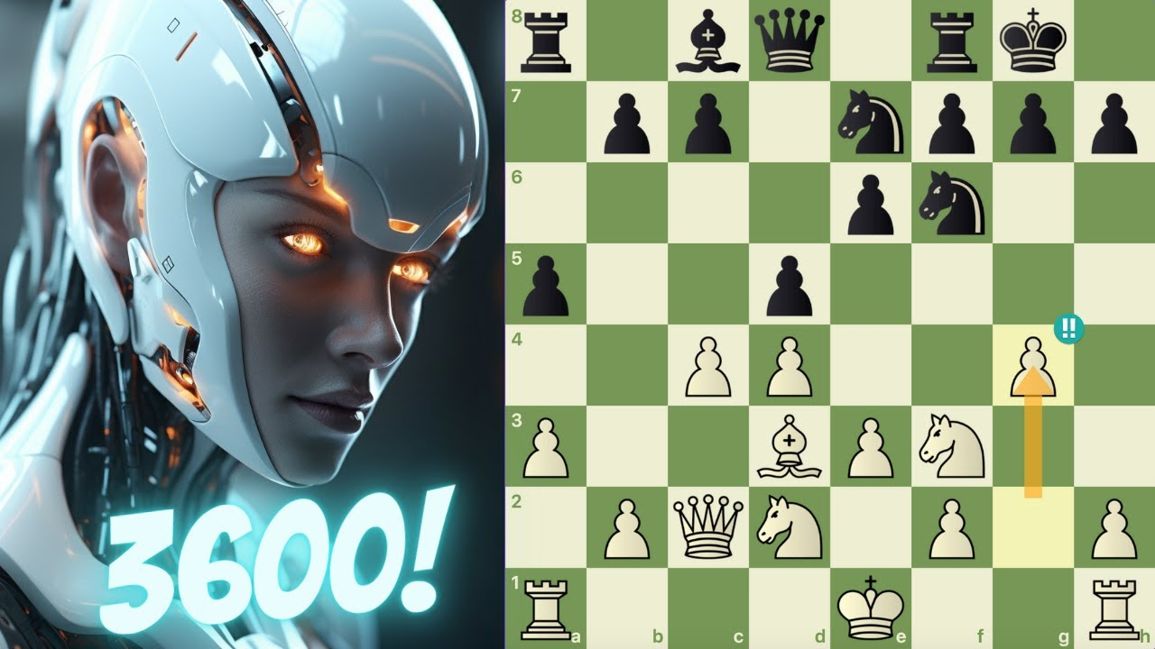
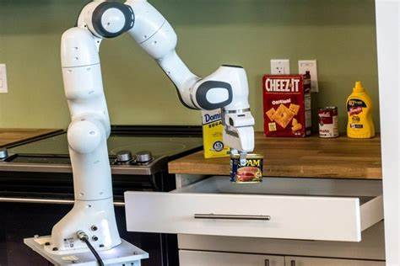
Reinforcment Learning
Reinforcment Learning (RL)

Slide 108

Reinforcement learning
Akció központű megközelítés: reinforcement learning (RL)
hogyan cselekedjünk, ha a hosszú távú kimenet érdekes?
játékok és szimulációk:
  tipikusan csak egy játszma végén derül ki, jó volt-e a stratégia
  AlphaZero (Leela) (sakk),AlphaGo (Go), OpenAI Five (Dota), AlphaStar (StarCraft II)
  zárt információs játékoknál az embernél jóval nagyobb teljesítményre képes!
  sakk: Magnus Carlsen 2800, AlphaZero 2017: 3500, StockFish 16: 3700
  OpnenAI Five, AlphaStar: világbajnok

Slide 109
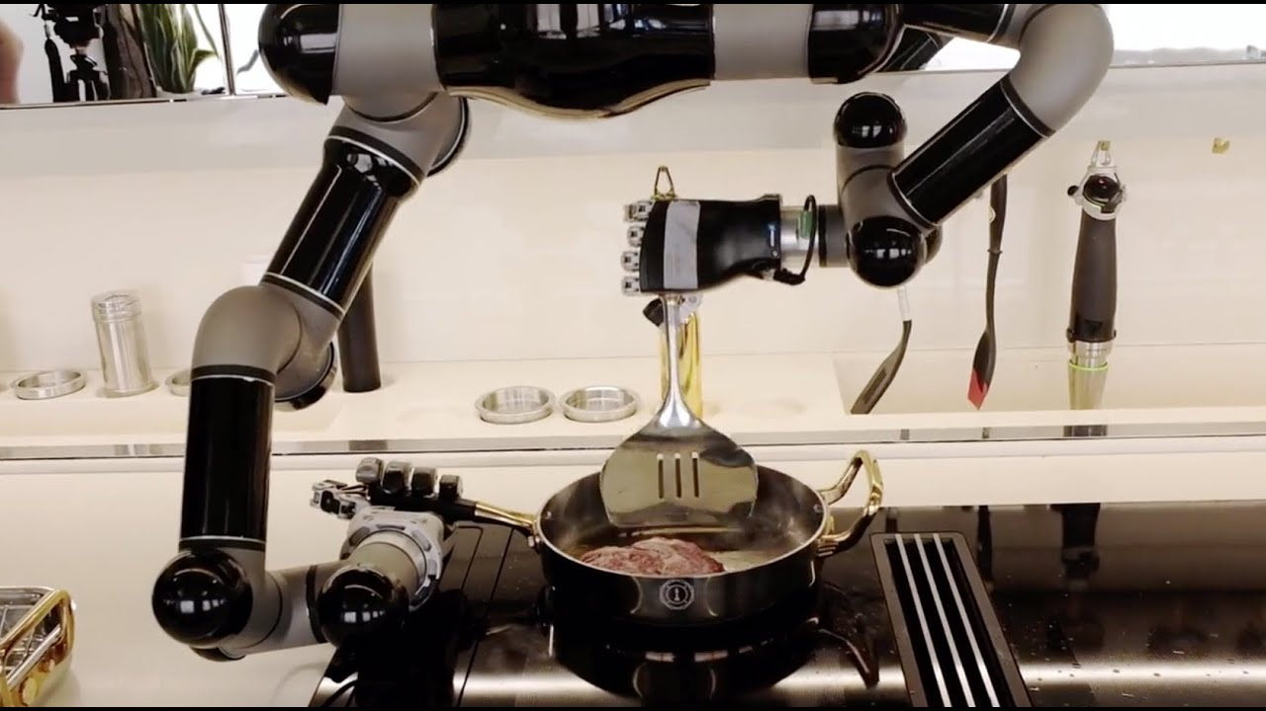
Reinforcement learning
Akció központű megközelítés: reinforcement learning (RL)
robotika:
  példa: robotkar mozgatása, tárgyak megfogása – a policy díjazása a sikeres/sikertelen akció végén
  gyakran szimulátorokban tanítják őket a nagyobb adatmennyiség elérése érdekében
  valódi alkalmazások: Boston Dynamics , Moley Robots,
  drónok tanítása, multi-robot coordination

Slide 110
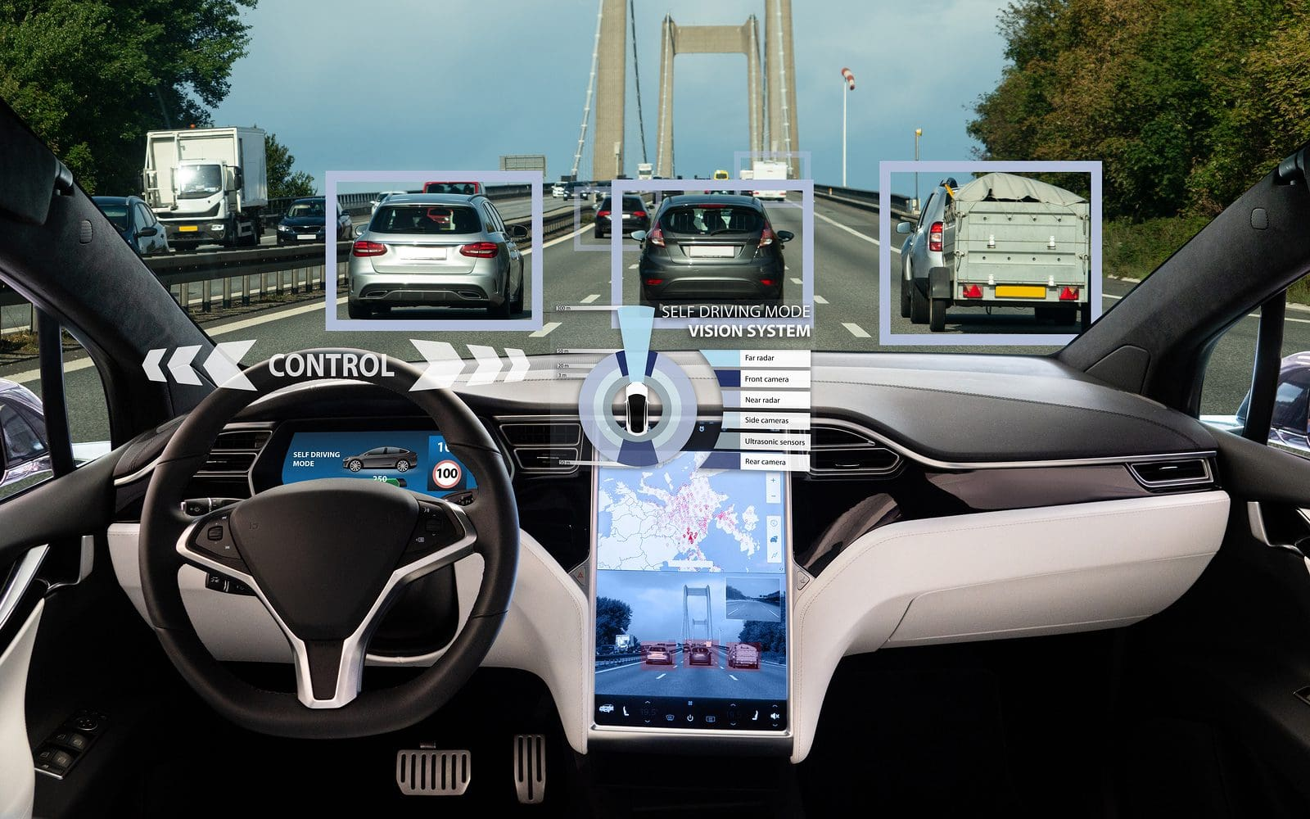
Reinforcement learning
Akció központű megközelítés: reinforcement learning (RL)
önvezető autók:
kombinált algoritmikus + supervised learing + RL
portfolió optimalizálás
ajánlórendszerek (pl. Youtube, Netflix, TikTok)
ipari kontrol rendszerek (pl energia-hálózat optimálás)
egészségügyi ellátás, személyre szabott egészségügy
nyelvi modellek: első tanítás (semi-) supervised módon, finomhangolás RL, itt lehet pl. az emberi prioritásokat figyelembe venni (RLHF)

Slide 111
Reinforcement learning
Reinforcement Learning komponensei
agent: a döntéshozó (játékos, autóvezető, beszélő)
környezet: ez veszi körbe az ügynököt (pl. sakktábla és az ellenfelek)
állapot: a környezet egy adott állapota, amely alapján a döntés megszületik
akció: döntés, és a környezet megváltoztatása, egy adott halmazból választhatunk – a cél ennek optimalizálása
reward (díjazás): az akció sikerességének mérőszáma, pl. nyerés +1, döntetlen: 0, vesztés: -1
A cél olyan policy (döntési mechanizmus) kialakítása, amely a díjazást maximalizálja, vagy legalábbis a veszteségeket elkerüli.

Slide 112
Reinforcement learning
Reinforcement Learning komponensei
‘reward hypothesis’: a RL működésének előfeltétele, hogy a jó működés lefordítható legyen egy megfelelő reward függvényre – l. supervised learning loss függvénye
általában nem lokális, a jövőbeli díjakat is figyelembe vesszük valamilyen “diszkont faktorral” csökkentve
nem teljesen triviális:
  félrefuthat a tanítás (pl. glitch-ek felfedezése, döntetlenre játszás, stb.)
  ritka jutalmak súlyozása

Slide 113
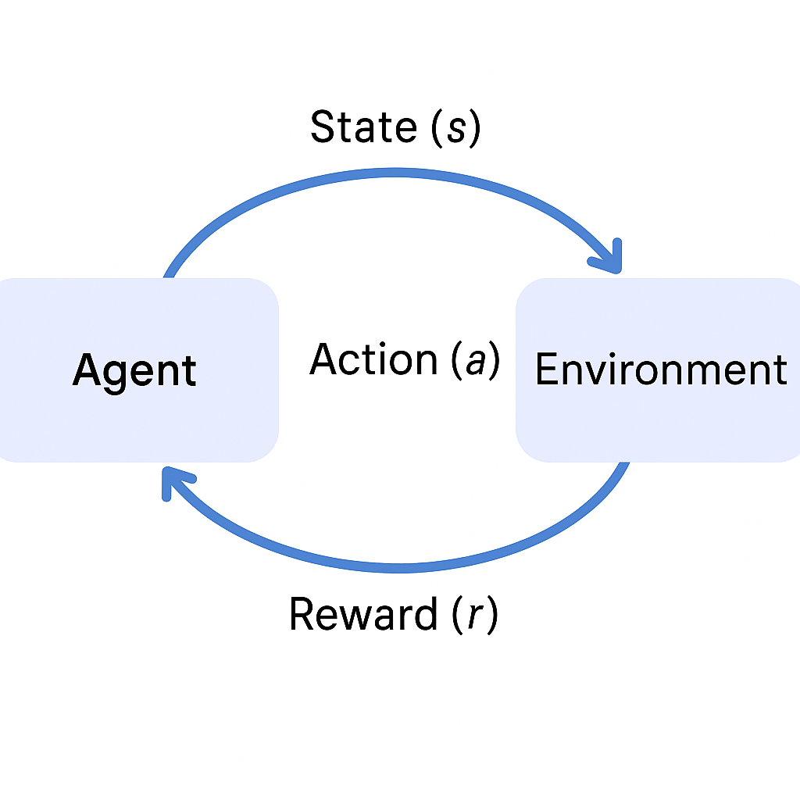
Reinforcement learning
Reinforcement Learning komponensei
Markov Decision Process (MDP): a döntés mindig az előző
állapotból származik (Markov folyamat):
  S: state
  A: lehetséges akciók
  P: átmeneti valószínűség a környezet válasza egy adott akcióra
  r: jutalom
  : jövő jutalmak diszkont faktora
az agent stratégiája (policy): egy adott állapot esetén milyen akciót válasszon

Slide 114
Reinforcement learning
Reinforcement Learning komponensei
egy adott állapothoz és egy stratégiához megadhatunk érték függvényeket:
  feltesszük, hogy s állapotból indulunk, π stratégiát követve
  állapotértékelő függvény:
  (mennyire értékes egy állapot)
  akció értékelő függvény:
  (mennyire hasznos egy akció)
  a kettőt a stratégia köti össze:

Slide 115
Reinforcement learning
Exploration vs. Exploitation
a jutalmak nem azonnal érkeznek: agent aktív kell legyen, “trial-and-error” tanulás
fontos a felfedező kedv (exploration-exploitation) és a szerzett tudás egyensúya
  ε-greedy policy: ε valószínűséggel véletlenszerű akció, (1-ε) valószínűséggel a legjobb (vagy az annak gondolt) → ε csökken időben
  Boltzmann felfedezés: a várható jutalmak szerint választunk
  T a “hőmérséklet”
  upper confidence bound (UCB):
  pl. MC tree search
  N(s): hányszor találkoztunk s állapottal, N(s,a): hányszor választottuk a-t

Slide 116
Reinforcement learning
Mit tanul a RL?
a stratégiát minden RL modell megtanulja → ez a fő cél
  determinisztikus: egy adott állapotnál mindig ugyanazt teszi
  sztochasztikus: véletlenül választ egy adott eloszlás szerint (l. még játékelmélet)
az állapot és akció értékelő függvényeket sokszor függetlenül tanulja a rendszer, ez a stratégia független forrása, és segít az exploration-exploitation döntésben
van olyan rendszer, amely a környezeti választ (P) is tanulja, nem készen veszi
MuZero: általános RL program (OpenAI), mindent a környezetből tanul.

Slide 117
Reinforcement learning
Dynamic Programming
tegyük fel, hogy ismerjük
  a környezeti választ P(s’|s,a)
  a jutalomfüggvényt R(s,a, s’)
  teljes információnk van a környezetről, bejárható az állapottér
  meg akarjuk tanulni az állapot értékelő függvényt, és a stratégiát
játékelmélet: a probléma hasonló meközelítése

Slide 118
Reinforcement learning
Dynamic Programming
algoritmus: tegyük fel, hogy van egy fix stratégiánk, abból következik az állapotértékelő függvény (Bellmann egyenlet)
  elindulunk s-ből, lépünk a akcióval, megérkezünk s’-be
  van egy közvetlen jutalom R és egy gamma-val diszkontált jutalom
  rekurzív egyenlet, megoldható V-re, ha minden állapoton végig tudunk menni
játékelmélet: Nash egyensúly → két szereplős játéknál ugyanaz,
de általában a DP érkezhet szuboptimális megoldáshoz

Slide 119
Reinforcement learning
Dynamic Programming
ha már tudjuk az állapot értékelő függvényt, ki tudjuk számítani az optimális stratégiát
elindulunk egy alap stratégiából, és
  kiszámítjuk az ehhez tartozó állapotértékelő függvényt
  updateljük a stratégiát
  addig csináljuk, amíg nem konvergál a folyamat
egyszerűsítések
  maximális stratégia
  két szereplős játék

Slide 120
Reinforcement learning
Dynamic Programming
elméletileg tiszta →a RL matematikai alapja
mindig konvergál a legjobb megoldáshoz
feltételezi, hogy ismeri a környezetet → nem kell felfedeznie
gyakorlatban nehezen megvalósítható
  nincs teljes információnk
  túl nagy állapot- és akciótér

Slide 121
Reinforcement learning
Monte Carlo (MC) módszerek
ha nem ismerjük az összes állapothoz tartozó értékeket, fel kell fedeznünk az állapotteret
elindulunk egy adott stratégiából (véletlen, vagy ε-greedy)
MC módszer: készítünk történeteket egy adott stratégiához. Mivel a stratégia véletlenszerű, ezért egy adott állapotból indulva sok történetet generálunk
ha találunk egy (s,a) párt, a lépés-értékelő függvény értéke kiszámítható (várható érték vagy első előfordulásból)

Slide 122
Reinforcement learning
Monte Carlo (MC) módszerek
ilyen módon felderített G(s,a)-ból már következik a legjobb stratégia (l. még exploration-exploitation)
az új stratégiával ismét felfedezzük az állapotteret
általánosítás: az állapot-akció pároknak csak egy kis részét látjuk, azaz a többit ki kell találnunk → ehhez használhatunk egy DNN hálózatot (unverzális approximátor)

Slide 123
Reinforcement learning
Monte Carlo (MC) módszerek
Monte Carlo Tree Search (MCTS): pl táblajátékoknál (AlphaZero), tervezés, robotika
  elindulunk egy stratégiából (exploration-exploitation)
  addig megyünk előre, amíg nem érkezünk egy ismeretlen állapotba (vagy végállapotba) → leaf node
  ebből az állapotból indítunk egy új játékot (játékokat) a stratégiánkkal, ezzel felmérjük az értékét
  újra számítjuk a lépés kiértékelő függvényünket és a stratégiánkat
  addig ismételjük, amíg nem konvergál (pár millió-milliárd játék…)

Slide 124
Reinforcement learning
Temporal Difference (TD) módszer
a MC módszer hátránya, hogy csak lassan jön a visszajelzés (pl. nyertünk vagy veszítettünk) → jó lenne egy azonnali visszajelzés
TD módszer: ha a következő lépés jó, akkor ez a lépés is elég jó lehetett! (bootstrapping) – l. még Bellmann egyenlet
  az induló helyzetből (s) lépünk s’-be a stratégiánkkal, és update-ljük az állapot ill. akció értékelő függvényünket

Slide 125
Reinforcement learning
Temporal Difference (TD) módszer
gyakran használják a MC módszer mellett is (pl. AlphaGo / AlphaZero / MuZero )
ha nem ismerjük a reward-ot (r), akkor használjunk 0-t – a végén úgyis valami eredmény lesz, abból majd előbb-utóbb visszaterjed az információ

Slide 126
Reinforcement learning
MuZero
2019-ben kezdték fejleszteni az AlphaZero mintájára
olyan tanuló algoritmus, amelynek nem kell megmondani a szabályokat sem→ látens modell, amely már elég jó a tervezéshez. Ennek elemei:
  reprezentációs függvény: s állapot helyett o (“obervation”) az állapot reprezentálására
  dinamikus függvény:
  predikciós függvény:
algoritmus: MCTS (TD-vel javítva), azonban a saját modelljével, és azt is fejleszti
eléri a specializált modellek szintjét!

Slide 127
Reinforcement learning
Tesla Full-Self-Driving (FSD) Beta
a cél a teljes autonóm vezetés, még városi környezetben is – részben RL segítségével
end-to-end neural networks (EE-NN): nagy NN-k a képfeldolgozásra (út felismerés, tárgyak mozgása, KRESZ-táblák, stb.) → ezek javasolnak egy akciót.
Hydra-Net: specializált feladatokat ellátó sok NN-k (multi-headed networks), amelyek egy-egy fontos tulajdonságra érzékenyek (pl. gyalogátkelő)
Vektor alapú vezetéstervezés: a tulajdonságokat beágyazzák egy vektortérbe (simább döntési mechanizmusok)
supervised tanulás emberi sofőröktől

Slide 128
Reinforcement learning
Ajánlórendszerek
sok helyen érdekes (pl. Youtube, Netflix, vásárlások, stb.)
feladat: adott múlt esetén vajon mi lehet még érdekes?
hagyományos megközelítés: adott elemek közül válasszuk ki azt a részhalmazt, amely legjobban fedi a felhasználó igényeit → NP nehéz probléma
helyette: heurisztika, tanuljuk meg a tipikusan jó megoldásokat → RL
  ne legyen teljesen érdektelen, de ne is legyen unalmas (exploitaiton-exploration)
  visszajelzés csak később jön, személyre szabott lehet

Slide 129
Reinforcement learning
Ajánlórendszerek
RL rekurzió:
  felhasználó állapot + startégia → új halmaz
  felhasználó választ (vagy kilép)
  update-eljük a stratégiát
lehet általános, one-shot ajánlás: gyors visszajelzés esetén (pl. news feeds)
lehet személyre szabott, a stratégia kontextushoz (session) kötött (pl. Netflix)

Slide 130
Összefoglalás és kitekintés
Összefoglalás és kitekintés

Slide 131
Összefoglalás és kitekintés
Az év során végignéztük...
a világ leírása, intelligencia vs tudomány
a megértés matematikai alapjai, modell, releváns és irreleváns koordináták
feladat vezérelt (supervised) tanulás, adatbázsok, függvényillesztés, sok dimenzió, módszerek
neurális hálózatok, backpropagation
reprezentáció tanulás, koordinátázás, PCA, VAE, GAN
generálás: inverz diffúzió
idősorok, RNN, LSTM
nyelvfeldolgozás, NLP, statisztikus hozzáállás, figyelmi mechanizmus, transzformerek
reinforcement learning

Slide 132
Összefoglalás és kitekintés
Az AI jövője...
RAG rendszerek
memória kezelés
autonómés sokoldalú rendszerek
az AI szociális vonatkozásai

Slide 133
Összefoglalás és kitekintés
Retrieval-Augmented Generation (RAG)
LLM & külső adatbázisok, keresőrendszerek
  keresés (retriever): adatbázisokat felkutat, ahol megvan az információ
  generátor: LLM (pl. GPT vagy BERT): hatalmas, absztrahált tudásbázis, ahol a szöveg generálás soros → hallucinálás
user query → [retriever] → legjobb k találat → [generátor] → válasz
  pl. “Mi Bhutan fővárosa?” → Wikipdeia: “Bhutan,” “capital,” “Thimphu.”,
  ez a generátor promptjába belemegy, így már tudja a választ.

Slide 134
Összefoglalás és kitekintés
Retrieval-Augmented Generation (RAG)
Retriever:
sparse vs. dense → kulcsszó keresés vs. szemantikai keresés
dense retrieverek (pl. DPR, sentence-BERT, ColBERT): a dokumentumokat és a query-t is beágyazzák egy sok dimenzós térbe (nN, transformers), és így keresik a hasonlóságot (cosine similarity)
“dual encoders”:
  külső dokumentumok kódolása, tárolása előzetesen (sok, de fixed, folyamatosan fejleszthető)
  a query string dekódolása, és az összehasonlítás futási időben
pl. Dense Passage Retrieval (DPR): BERT mindkét kódolásra,
open domain QA párokon tanították

Slide 135
Összefoglalás és kitekintés
Memória az AI-ban:
mai AI rendszereknek limitált memóriája van (context length) – hány tokenre tud emlékezni, kb 1.3 token = 1 angol szó
  GPT-3.5: 4096 token → 6-7 oldal
ki lehet bővíteni a kontextus hosszát (pl. GPT-4o: 128k, Claude Opus: 200k, Gemini 1.5Pro: 1M) → 300-1200 oldal
ez egy adott session alatt megfelelő konzisztenciát ad
session-k közötti memória?
  RAG rendszerek (vektor-beágyazás)
  Symbolic / Structured Memory
  Neural stateful memory (experimental)

Slide 136
Összefoglalás és kitekintés
Symbolic / Structured Memory:
memória ember által olvasható formában (szöveg, adatbázis)
  knowledge graphs (pl. Wikipedia)
  entity-relation triplets (subject, relation, object)
  szöveg szintű emlékek (pl chatbotok emékei a korábbi beszélgetésekről)
kezelése (query)
  szimbolikus adatbázis keresés
  promptba beépítés
kérdés → adatbázis query megfogalmazása → keresés a tudásgráfban → visszatérés a ténnyel → szövegbe ültetés

Slide 137
Összefoglalás és kitekintés
Neural Stateful Memory:
folyamatosan frissített információ a környezetről (state)
minta: emberi hosszútávú memória (hippocampus)
  új tapasztalatok absztrahálása
  rövid- és hosszú távú memória összehangolása
  térbeli tájékozódás
DeepMind’s DNC (Differentiable Neural Computer), Facebook’s Memory Networks
kihívások:
  régi és új tudás összehangolása (felejtés?)
  hamis tudás kiszűrése

Slide 138
Összefoglalás és kitekintés
Neural Stateful Memory:
felejtés felszabadít erőforrásokat, kiszűri az irreleváns részleteket
elősegíti az absztrakciót és általánosítást:
  az elfelejtett részleteket újra elő kell állítani
  struktúrája az információt
embereknél pl. az alvás alatt (REM)
AI: vagy catastrophic forgetting, vagy minden megjegyzése
megoldások:
  nem használt memória idővel törlődik/felülíródik (Hebbian felejtés)
  régi memória felhasználása, frissítése (pl. reinforcement learning)
  AE-alapú memória: csak az absztrahált tudást tároljuk

Slide 139
Összefoglalás és kitekintés
Autonóm rendszerek:
önálló rendszerek
  cél maghatározás
  terv kidolgozás, eszközök használata
  eredmények feldolgozása, visszatáplálása, tanulás
adaptív, kreatív asszisztensek, kutatók
AutoGPT, Open Interpreter, and Meta’s CAIR

Slide 140
Összefoglalás és kitekintés
Sokoldalú rendszerek:
Multimodal rendszerek (szöveg, kép hang, kód)
“digital twins”: valódi rendszerek digitális képe, amely úgy vislekedik, mint a modellezett rendszer (tudomány, építészet, várostervezés)
robotika Sim2Real: szimulációban tanul. a valóságban tevékenykedik

Slide 141
Összefoglalás és kitekintés
Az AI szociális vonatkozásai:
az AI-nak lehetnek árnyoldalai:
  egyoldalú szempontok a döntéshozásban (munkahelyek, gazdaság)
  könnyű hamis információt gyártani
  elvehet munkahelyeket (l. tökéletes robot)
  az AI javaslataiban való túlzott bizalom
  katonai alkalmazások
ezeket szokták hangsúlyozni, ugyanakkor az AI-nak számos pozitív hatása van

Slide 142
Összefoglalás és kitekintés
Az AI szociális vonatkozásai:
tanulás elősegítése (Nature cikk)
  az AI alkalmazkodik az aktuális tudásszinthez
  soha nem fárad el, nem unja meg a válaszolást
  kedves, bíztató válaszokat ad
  a diáknak nem kell félnie, ha butaságot kérdez
döntéshozás, diagnosztika
  hatalmas tudás, teljes körű ismeretek → l. még RAG rendszerek
  a betegek számára is érthetően elmagyarázza a betegséget
tudás hozzáférés: nem kell könyvtár ahhoz, hogy válaszokat kapjunk
kreativitás, művészi ambíciók segítése

Slide 143
Összefoglalás és kitekintés
Az AI szociális vonatkozásai:
az AI itt van velünk, és nagy jelentőségű
meg kell tanulni együtt élni, hasznosan együttműködni: “AI with humans”
elő kell segíteni, hogy mindenki tudja használni!
The question is not whether it will change us, but how we choose to shape that change.

Slide 144
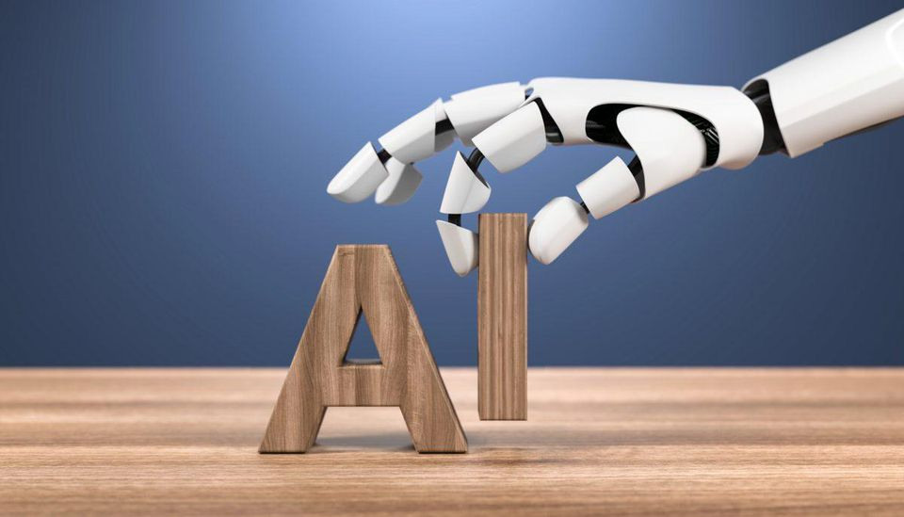
VÉGE

Slide 145
Infók
Információk:
elérhetőség: antal.jakovac@gmail.com, antal.jakovac@uni-corvinus.hu

Slide 146
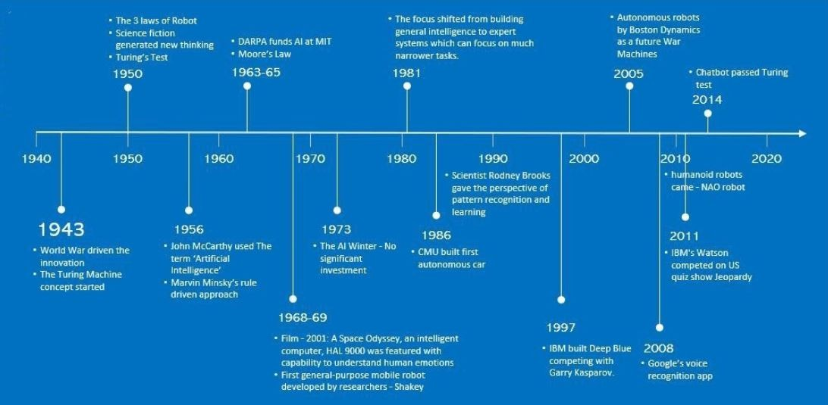
Az AI története

Slide 147
Az AI története
mindig nagy vágy volt arra, hogy gondolkodó gépet készítsünk:
mitológia, irodalom: automaton, gólem, Frankenstein
történelmi idők: óraművek, Kempelen farkas sakkozó törökje
programozható gépek: XIX. század, lyukkártyás programok: Jacquard szövőgép, Babbage, Ada Lovelace: “Analytical Engine”: mechanical computer
már ekkor is félelem volt a gépek hatalomátvételétől

Slide 148
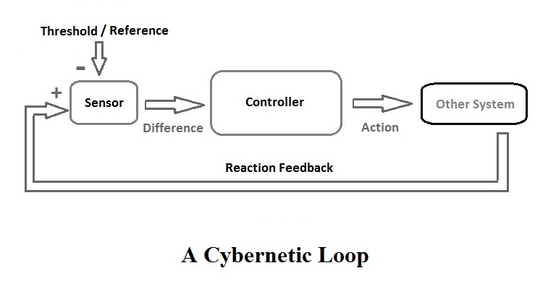
Az AI története
XX. század közepe: matematika és idegtudományok fejlődése
Turing: számításelmélet (Turing gépek)
Wiener, McCullogh: kibernetika (önvezérlő rendszerek)
Shannon: információelmélet, entrópia, kölcsönös információ
II. Világháború: Enigma titkosító, Turing’s “the bombe”

Slide 149
Az AI története
1940-50-es évek: Sci-Fi virágkora, első intelligens gépek tervezése “electronic brain”, első digitális számítógépek (
Turing test “imitation game” intelligencia definíciója
Pitts, McCullogh “perceptron” terve
Minsky: elektronikus patkány útvesztőben (SNARC), analóg elektromos gép
1951 Game AI első sakk program
szimbolikus rendszerek: Newell, Simon: "Logic Theorist" matematikai tétel bizonyító, az AI kutatásokat sokáig dominálta
Dartmouth workshop 1956: "birth of Artificial Intelligence"

Slide 150
Az AI története
1956-73 első nagy korszak: sok állami pénz, DARPA (Defense Advanced Research Projects Agency), AI intézetek US és GB, Sci-Fi, 20 éven belül intelligens gépek lesznek…
Megközelítések:
reasoning as search: próbálkozásos problémamegoldás, visszalépéses keresés, DE kombinatorikus robbanás (c.f. travelling agent, formal proofs in mathematics)
neural network, Rosenblatt perceptron machines: elektromos kapcsolás, lineáris, kb 1000 paraméterrel
természetes nyelvek (c.f. Turing test), Weizenbaum ELIZA programja (ELIZA effect)
micro worlds: Minsky, Papert, idealizált, egyszerűsített világok az intelligencia fejlsztésére
robotics, Waseda University, Japan, humanoid robot

Slide 151
Az AI története
1974-80 “AI Winter”: nem váltotta be a hozzá fűzött reményeket, a pénzek leálltak
lineáris NN-k hiányosságai
kis teljesítményű számítógépek (becslés: 1Gflop kéne, de 1976-ban a Cray is csak 100Mflop-ot tudott)
NP nehéz problémák (exponenciális robbanás)
egyszerűnek tűnő problémák is nagyon nehéznek bizonyultak

Slide 152
Az AI története
1980-87: ismét felfut az AI: szakértői rendszerek, kis területen kell sok tudást összegyűjteni, CyC project emberi tudás összegyűjtésére
"expert systems": döntéssegítő programok
medical applications (MYCIN, Feigenbaum 1972)
knowledge based systems, knowledge engineering
HiTech, DeepThought, sakk programok (mester szint)
ismét megindultak a befektetések: Japan (5th generation computers, massively parallel, logic programming, AI based ), US government MCC ( Microelectronics and Computer Technology Corporation)
elmélet fejlődése: Hopfield model, backpropagation
optical character recognition (OCM)

Slide 153
Az AI története
1987-93: második AI Winter: kb 300 cég ment tönkre, befektetések leálltak
speciális AI gépek piaca bedőlt, helyette személyi számítógépek (IBM, Apple)
“expert systems”, drága betanítani, fenntartani, váratlan hibák
“5th generation computers” nem valósult meg

Slide 154
Az AI története
1993-2014: AI lassan erőre kap
1997 DeepBlue defeated Garry Kasparov, 200M moves per second
2005 Stanford robot nyerte a DARPA Grand Challenge (150 miles in desert, autonomous vehicles)
2007 CMU robot: 55 miles in urban environment
2011 IBM' Watson machine won a Jeopardy! quiz game
nincsenek új technológiák, csak erősebb gépek (Moore törvény)
praktikus fejlesztések: data mining, industrial robotics, logistics, speech recognition, banking software, medical diagnosis, Google's search engine.

Slide 155
Az AI története
2014-től az AI áttörése:
AI áttörés 2014 DeepFace (facebook/META), Facenet (Google) arcfelismerési versenyben nyert
azóta klasszifikáció problémáknál DNN, CNN eléri/túlszárnyalja az emberi teljesítményt
táblajátékok (chess, go ,doom)
deep learning: stabilabb rendszereket lehetett építeni
2017 transformer: szövegértés és generálás forradalma, large language models (LLM), OpenAI ChatGPT 2022 novembere
kép generálás, stable diffusion 2022
hatalmas AI boom…

Slide 156
Az intelligencia elemei
Mi az (emberi) intelligencia? Miért van szükségünk rá?
nehéz definiálni: absztrakciós/tanulási/tervezési képesség
tapasztalat: létezik ilyen fogalom, többé-kevésbé konszenzusos a sorrend
intelligencia = IQ teszt eredménye (psychometric IQ)
IQ tesztek: korreláltak más mérésekkel (pl. siker) kis IQ esetén (l. Mérő László Az érzelmek logikája)
nincs általánosan elfogadott elmélete, de általános, hogy sok részből áll (v.ö. AI programok, csak egy területen teljesítőképesek)

Slide 157
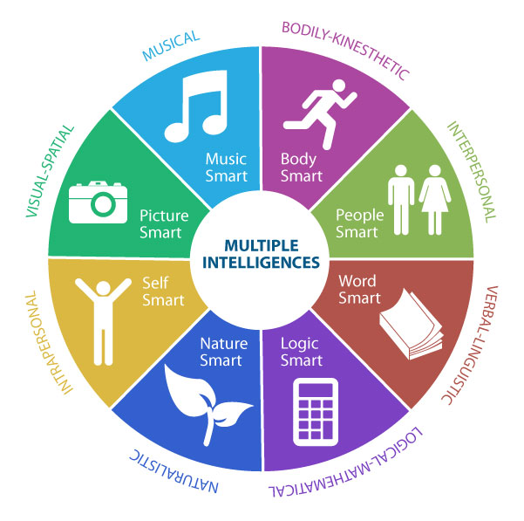
Az intelligencia elemei
Intelligencia modellek
emberi intelligence nem monolitikus egység
Howard Gardner: Frames of Mind (1983), csak egy részét méri az IQ teszt
Piaget's theory: gyerek intelligencia fejlődésének tanulmányozása, hibák elemzése
  sensorimotor stage (0–2 év): tárgyak állandóságának megismerése (hibák: ami nem látszik, nincs; ahonnan elvették, ott nincs)
  pre-operational stage (2–7 év): szimbólumok használata, “miért” (hibák: más ember mást észlel, csak egy dologra fókuszál, megváltozott külalak mást is változtat, pl. mennyiséget)
  concrete operational stage (7–11 év): logikus, de tárgyhoz kötött gondolkodás (hibák: absztrakt gondolkodás, több releváns tulajdonság, mások másként látnak)
  formal operations stage (11–16 év): absztrakt és formális gondolkodás (hibák: elvek előnyben részesítése a realitásokkal szemben, idealizmus, absztrakt érvelési hiányosságok)

Slide 158
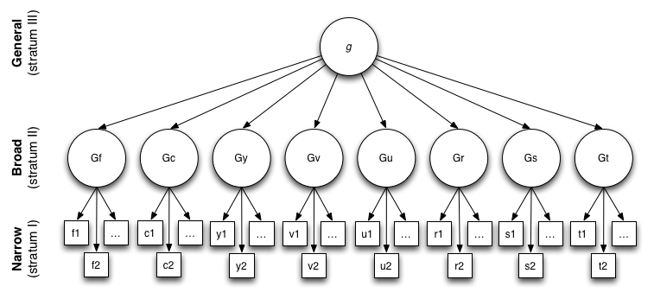
Az intelligencia elemei
Cattell–Horn–Carroll (CHC) elmélet
general intelligence is subdivided by three strata
stratum I, "narrow" abilities
stratum II, "broad abilities"
stratum III, "general ability"

Slide 159
Az intelligencia elemei
“broad intelligence” rész elemei:
Comprehension-Knowledge (Gc): tudás használata (kommunikációr/érvelés)
Fluid reasoning (Gf): nem ismert térgy esetén érvelés és fogalomalkotás
Quantitative knowledge (Gq): számok és mennyiségek értése
Reading and Writing Ability (Grw): írás-olvasás
Short-Term Memory (Gsm): pár másodperc hosszú memória
Long-Term Storage and Retrieval (Glr): információ tárolás és előkeresés
Visual Processing (Gv): látási információ feldolgozása
Auditory Processing (Ga): hallás, beszédfelismerés
Processing Speed (Gs): automatikus kongitív feladatok megoldása, fókuszálás, nyomás alatti teljesítés, 2-3 perces időskála
Decision/Reaction Time/Speed (Gt): másodperc töredéke alatti döntés

Slide 160
Az intelligencia elemei
A gondolkodás módjai (D. Kahneman: Thinking fast and slow)
System I: gyors, automatikus, intuitív, heurisztikus, nem tudatos. “gut feeling”
Gyors döntésekért felel, kevés szellemi erőt felemésztve. Hibarézékeny!
System II: lassú, tudatos, akaratlagos, tudatos. Kritikus gondolkodás, logikus érvelés, probléma megoldás: ez a “gondolkodás”. Több mentális energiát igényel. Önmagát ellenőrizni képes (konzisztencia)
Példák: autóvezetés, biciklizés, gyors és lassú járás, stb.

Slide 161
Az intelligencia elemei
A gondolkodás módjai (D. Kahneman: Thinking, Fast and Slow)
System I hibái:
  anchoring (előző információ befolyásol, pl Gandi hány évesen halt meg, 35,100?)
  availability (ha van információ, az biztosan fontos, “propaganda”)
  conjunction fallacy (Linda probléma: feminist bank teller)
  optimistic bias (nem számítunk a rosszra)
  framing bias (túlélési esély 99% vagy halálozási esély 1%)
  sunk costs
  overconfidence (megbízunk a saját képességeinben, döntéseinkben, l. még )
Gazdasági döntéshozatal gyakran System I alapú, N.N. Taleb: Black Swan

Slide 162
Az intelligencia elemei
A mesterséges intelligencia praktikus definíciója: feladatokon keresztül
Turing test: intelligens, ha emberekkel való beszélgetésben nem derül ki az ellenkezője (Alan Turing, 1950, "Computing Machinery and Intelligence" -- imitation game).
  Weizenbaum's ELIZA; 2014 Eugene Goostman passed (?) in University of Reading
  Probléma: olyan programok születnek, amelyek becsapják a megfigyelőket.

Slide 163
Az intelligencia elemei
A mesterséges intelligencia praktikus definíciója: feladatokon keresztül
classification task: kategorizálni/klasszifikálni akarjuk a világ dolgait,
  mintafelismerés
  mi intelligensek vagyunk, aki úgy kategorizál, mint mi, az is intelligens: tanítsuk a gépet addig, amíg ez sikerül (supervised learning)
  multiparaméteres függvényosztály (pl. DNN), előre adott jelentés (címkézett, annotated data)
  kiterjeszthető unsupervised tanulássá, ha a kimenet a bemenettel kell egyezzen (VAE, transformers, GAN)
  NEM gondolkodó gépekhez vezet, hanem System I rendszerekhez, annak minden problémájával (hibaérzékeny, nem tudja, ha hibázik)

Slide 164
Az intelligencia elemei
A mesterséges intelligencia praktikus definíciója: feladatokon keresztül
AGI (Artificial General Intelligence): hogyan lehet System II rendszert csinálni?
  hogyan kell a releváns információt kiszűrni?
  gyorsan változó világban szeretnénk a saját állandóságunkat megőrizni – perzisztens, megmaradó mennyiségek, törvények (mi definiálja az “asztal” fogalmat?)
  kontextus függő!
  egy jelenségkörhöz sok törvény tartozik – klasszifikáció sok egyszerű szempont alapján
  adat-alapú (data driven) tudás reprezentáció

Slide 165
A mesterséges intelligencia veszélyei
A mesterséges intelligencia által jelentett kihívások
privacy, surveillance
copyright
misinformation, conspiracy theories, fake news
jogi problémák, felelősség, váratlan hibák
algorithmic bias and fairness, inclusivity, overcompensation (c.f. Gemini)
lack of transparency, open AI vs closed codes, explainable AI
munkanélküliség
egzisztenciális fenyegetés, AI doomsday
regulation vs international competition: EU restriction law for AI development: need data source, data usage agreement; will cause competitive disadvantage?

